Slide 1
حقوق ورزشی
دکتر آوندی

Slide 2
موضوع حقوق ورزشی
حقوق ورزشی یکی از شاخه‌های نوظهور علم حقوق است که به بررسی آثار حقوقی حوادث ناشی از فعالیت‌های ورزشی می‌پردازد. این حوزه شامل قوانین، مقررات، حقوق و تکالیفی است که بر افراد حقیقی و حقوقی در صنعت ورزش حاکم است، از جمله ورزشکاران، مربیان، مدیران، تماشاگران، پزشکان ورزشی، تولیدکنندگان تجهیزات و کارکنان سازمان‌های ورزشی.

Slide 3
موضوع حقوق ورزشی
در این درس به مباحث زیر پرداخته می شود
مجموعه مقررات مسئولیت مدنی، مسئولیت کیفری، دیه، قراردادهای ورزشی، باشگاه‌ها، مربیان و سرپرستان، اماکن و تجهیزات، بیمه، حقوق کار، داوری و حل اختلاف، ورزشکاران کودک و نوجوان و مقررات اختصاصی رشته‌های ورزشی.

Slide 4
منابع اصلی حقوق ورزشی در ایران
قانون اساسی جمهوری اسلامی ایران
قانون مدنی
قانون مسئولیت مدنی مصوب ۱۳۳۹
قانون مجازات اسلامی مصوب ۱۳۹۲
کتاب پنجم قانون مجازات اسلامی ـ تعزیرات
قانون اهداف، وظایف و اختیارات وزارت ورزش و جوانان مصوب ۱۳۹۹
قانون اجازه تأسیس باشگاه ورزشی و ورزشگاه توسط مردم با نظارت دولت مصوب ۱۳۶۹
آیین‌نامه اجرایی قانون اجازه تأسیس باشگاه ورزشی و ورزشگاه توسط مردم مصوب ۱۳۷۰ با اصلاحات بعدی
قانون کار

Slide 5
موضوع حقوق ورزشی
قانون تأمین اجتماعی
قانون بیمه
قانون حمایت از اطفال و نوجوانان
قانون حمایت از حقوق معلولان، در بخش دسترسی به اماکن ورزشی
قانون ثبت اختراعات، طرح‌های صنعتی و علائم تجاری
قوانین مربوط به مالکیت فکری و حقوق مؤلفان
مقررات وزارت ورزش و جوانان
اساسنامه و مقررات فدراسیون‌های ورزشی
مقررات فدراسیون پزشکی ورزشی
آیین‌نامه‌های انضباطی فدراسیون‌ها
مقررات ملی و بین‌المللی هر رشته ورزشی

Slide 6
اهداف، وظایف و اختیارات وزارت ورزش و جوانان
این قانون مصوب ۱۶ شهریور ۱۳۹۹ است و ۹ ماده و ۸ تبصره دارد.
ماده ۱: وزارت ورزش و جوانان و دستگاه‌های تحت نظارت آن تابع قوانین جمهوری اسلامی ایران هستند.
ماده ۲ ـ تعاریف بسیار مهم
ورزش
ورزش تربیتی
ورزش همگانی
ورزش قهرمانی
ورزش حرفه‌ای
تربیت بدنی
باشگاه ورزشی
شایستگی فنی ـ حرفه‌ای
منش پهلوانی

Slide 7
اهداف، وظایف و اختیارات وزارت ورزش و جوانان
ماده 3: اهداف وزارت ورزش در حوزه ورزش شامل:
توسعه ورزش همگانی
ارتقای ورزش قهرمانی
ساماندهی ورزش حرفه‌ای
حمایت از ورزش تربیتی
توسعه ورزش بانوان
تقویت منش پهلوانی
ارتقای شایستگی فنی و حرفه‌ای جامعه ورزش

Slide 8
اهداف، وظایف و اختیارات وزارت ورزش و جوانان
ماده ۴ قانون اهداف، وظایف و اختیارات وزارت ورزش:
چارچوب‌ها و دستورالعمل‌های اجرایی فعالیت‌های ورزشی را تعیین کند.
بر فعالیت‌های ورزشی نظارت کند.
بر فعالیت دستگاه‌های اجرایی و بخش غیردولتی نظارت داشته باشد.
مجوز فعالیت رشته‌ها و سبک‌های ورزشی را صادر یا لغو کند.
پروانه تأسیس و فعالیت باشگاه‌ها و مراکز خدمات ورزشی را صادر کند.
بر فدراسیون‌ها، انجمن‌ها، هیأت‌ها و سایر نهادهای ورزشی نظارت کند.
استانداردهای تخصصی احداث و بهره‌برداری از اماکن و تجهیزات ورزشی را تعیین کند.

Slide 9
اهداف، وظایف و اختیارات وزارت ورزش و جوانان
ماده ۴ قانون اهداف، وظایف و اختیارات وزارت ورزش:
وزارت ورزش فقط متولی برگزاری مسابقات نیست؛ قانون برای آن وظیفه نظارتی، صدور مجوز و تعیین چارچوب فعالیت ورزشی نیز مقرر کرده است.

Slide 10
باشگاه ورزشی و مسئولیت مدیر باشگاه
قانون اجازه تأسیس باشگاه ورزشی و ورزشگاه توسط مردم با نظارت دولت را می دهد.
قانون در سال ۱۳۶۹ تصویب شده است.
تأسیس باشگاه و ورزشگاه توسط اشخاص واجد شرایط با اخذ مجوز امکان‌پذیر است و تخلف از مقررات می‌تواند موجب لغو موقت یا دائم پروانه شود.

Slide 11
باشگاه ورزشی و مسئولیت مدیر باشگاه
مسئولیت مدیر باشگاه ورزشی در حقوق ایران عمدتاً بر پایه قانون مسئولیت مدنی (مصوب ۱۳۳۹)، قانون مدنی، قانون کار، مقررات ورزشی (آیین‌نامه‌های فدراسیون‌ها و وزارت ورزش و جوانان) و در موارد خاص قانون مجازات اسلامی است.
باشگاه‌ها به‌عنوان اشخاص حقوقی حقوق و تکالیف دارند و مدیر (یا هیئت‌مدیره) در قبال قصور در انجام وظایف مدیریتی پاسخگو است.

Slide 12
باشگاه ورزشی و مسئولیت مدیر باشگاه
مبنای مسئولیت مدنی
فرض تقصیر: مبنای مسئولیت مدنی باشگاه‌های ورزشی در حقوق ایران «فرض تقصیر» است. اگر باشگاه یا مدیر تعهدات ایمنی را رعایت نکند، فرض بر وجود تقصیر می‌شود مگر خلاف آن ثابت شود.
مسئولیت نیابتی (ماده ۱۲ قانون مسئولیت مدنی): باشگاه در قبال خساراتی که از ناحیه ورزشکاران یا مربیانش به اشخاص ثالث (از جمله ورزشکاران حریف یا تماشاگران) وارد می‌شود، مسئولیت نیابتی دارد. این مسئولیت شبیه رابطه کارفرما-کارگر است.

Slide 13
باشگاه ورزشی و مسئولیت مدیر باشگاه
مبنای مسئولیت مدنی
رابطه با ورزشکاران و مربیان: معمولاً تابع قانون کار (رابطه کارگری-کارفرمایی) است، مگر موارد خاص آیین‌نامه‌های فدراسیون‌ها.

Slide 14
تعهدات اصلی ایمنی باشگاه و مدیر
فراهم کردن محیط، تجهیزات و امکانات ایمن و استاندارد.
استخدام کارکنان و مربیان واجد شرایط.
نگهداری مناسب فضاها و تجهیزات.
رعایت استانداردهای بهداشتی و ایمنی.
تهیه بیمه ورزشی برای ورزشکاران.
نظارت کافی و پروتکل‌های مدیریت بحران.
رعایت قوانین و آیین‌نامه‌های ورزشی و اخلاقی.

Slide 15
تعهدات اصلی ایمنی باشگاه و مدیر
عدم رعایت این تعهدات (مثلاً تجهیزات فرسوده، نبود علائم هشدار، نظارت ضعیف یا نبود کادر امدادی) می‌تواند منجر به مسئولیت مدنی باشگاه و در موارد قصور شخصی مدیر، مسئولیت مستقیم او شود. جبران خسارت معمولاً مالی است (پرداخت پول یا خدمات ترمیمی).
مدیران باشگاه وظایف کلی مدیریتی (برنامه‌ریزی، سازمان‌دهی، هدایت، نظارت و ارزشیابی) دارند. اگر در انجام این وظایف مرتکب تقصیر یا بی‌احتیاطی شوند و خسارتی وارد شود، طبق ماده ۱ قانون مسئولیت مدنی مسئول جبران خسارت هستند.

Slide 16
مسئولیت در قبال تماشاگران و اشخاص ثالث
مدیران اماکن ورزشی موظف به تأمین امنیت و ایمنی تماشاگران هستند. حوادث ناشی از قصور در این زمینه می‌تواند مسئولیت مدنی (و گاهی کیفری) ایجاد کند

Slide 17
مسئولیت کیفری
طبق بند ث ماده ۱۵۸ قانون مجازات اسلامی (۱۳۹۲)، عملیات ورزشی که در چارچوب مقررات و با رعایت شروط انجام شود، از عوامل موجهه جرم محسوب می‌شود و مسئولیت کیفری ندارد.
بیمه: باشگاه‌ها موظف به بیمه کردن ورزشکاران هستند. بیمه مسئولیت مدنی مدیران و اماکن ورزشی می‌تواند خسارات را پوشش دهد. نبود بیمه مسئولیت را بر عهده باشگاه می‌گذارد.
قراردادها و رضایت آگاهانه: بندهای معافیت از مسئولیت در قرارداد عضویت معتبرند مگر در موارد تقصیر عمدی یا قصور شدید (خلاف نظم عمومی).
مسئولیت انتظامی: علاوه بر مدنی و کیفری، تخلفات می‌تواند منجر به مجازات‌های انتظامی از سوی وزارت ورزش یا فدراسیون‌ها شود.

Slide 18
آیین‌نامه اجرایی قانون تأسیس باشگاه
این آیین‌نامه مصوب ۱۵/۱۰/۱۳۷۰ است و همچنان از منابع مهم حقوق باشگاه‌ها محسوب می‌شود؛ البته باید اصلاحات بعدی، از جمله اصلاحات سال ۱۴۰۳ را نیز مد نظر قرار داد.
مواد بسیار مهم:
ماده ۶- فعالیت باشگاه باید تحت نظارت اداره کل ورزش و جوانان و مطابق مقررات و دستورالعمل‌های مربوط انجام شود.
ماده ۷ ـ دارنده پروانه در قبال مرجع ورزشی مسئولیت دارد و انتصاب مدیر داخلی، مسئولیت دارنده پروانه را از بین نمی‌برد.

Slide 19
آیین‌نامه اجرایی قانون تأسیس باشگاه
مسئولیت مدیر باشگاه
مسئولیت مؤسس باشگاه
مسئولیت سرپرست
مسئولیت مربی
مسئولیت ناشی از انتخاب نیروی غیرمتخصص

Slide 20
آیین‌نامه اجرایی قانون تأسیس باشگاه
ماده ۹
وظایف مدیر داخلی شامل مواردی مانند:
رعایت مقررات
نظارت بر حسن انجام امور
معرفی مربیان
رعایت مقررات فنی و حفاظتی
رعایت اصول بهداشتی
تأمین وسایل کمک‌های اولیه
استفاده از مربیان تأییدشده
پیش‌بینی وسایل ایمنی برای جلوگیری از حوادث

Slide 21
قانون مسئولیت مدنی
ماده ۱ قانون مسئولیت مدنی:
هر کس بدون مجوز قانونی عمداً یا در نتیجه بی‌احتیاطی به جان یا سلامتی یا مال یا آزادی یا حیثیت یا شهرت تجارتی یا هر حق دیگر که به موجب قانون برای افراد ایجاد گردیده لطمه وارد نماید که موجب ضرر مادی یا معنوی دیگری شود، مسئول جبران خسارت ناشی از عمل خود می‌باشد.
کاربرد ورزشی
مثلاً:
مربی برنامه خطرناک بدهد؛
باشگاه وسیله معیوب در اختیار ورزشکار قرار دهد؛
مدیر باشگاه از حضور مربی فاقد صلاحیت جلوگیری نکند؛
سرپرست در یک برنامه کوهنوردی وظیفه ایمنی خود را انجام ندهد؛
سالن ورزشی کف خطرناک داشته باشد.
در صورت وجود شرایط قانونی، ماده ۱ می‌تواند مبنای مسئولیت مدنی قرار گیرد.

Slide 22
قانون مسئولیت مدنی
ماده ۲
دادگاه پس از اثبات خسارت، واردکننده زیان را به جبران خسارت محکوم می‌کند.
ماده ۳
میزان خسارت با توجه به اوضاع و احوال تعیین می‌شود.
ماده ۴
در شرایطی امکان کاهش خسارت وجود دارد.
ماده ۵
در مورد خسارت وارد شده به شخص، دادگاه می‌تواند جبران خسارت را مقرر کند.

Slide 23
قانون مسئولیت مدنی
ماده ۱۱ ـ مسئولیت دولت و نهادهای عمومی
اگر کارمند دولت یا مؤسسات وابسته در انجام وظیفه موجب خسارت شود، اصول مسئولیت شخصی یا مسئولیت دستگاه حسب منشأ خسارت بررسی می‌شود؛ همچنین اگر خسارت ناشی از نقص وسایل اداره باشد، مسئولیت می‌تواند متوجه اداره یا مؤسسه باشد.

Slide 24
قانون مسئولیت مدنی
ماده ۱۱ ـ مسئولیت دولت و نهادهای عمومی
اگر کارمند دولت یا مؤسسات وابسته در انجام وظیفه موجب خسارت شود، اصول مسئولیت شخصی یا مسئولیت دستگاه حسب منشأ خسارت بررسی می‌شود؛ همچنین اگر خسارت ناشی از نقص وسایل اداره باشد، مسئولیت می‌تواند متوجه اداره یا مؤسسه باشد.
کاربرد ورزشی:
اماکن ورزشی دولتی
ورزشگاه‌های متعلق به شهرداری
مجموعه‌های ورزشی دانشگاه‌ها
مدارس
اماکن ورزشی دولتی

Slide 25
قانون مسئولیت مدنی
ماده ۱۲ ـ مسئولیت کارفرما
کارفرمای مشمول قانون کار اصولاً مسئول خسارتی است که کارکنانش در حین کار یا به مناسبت آن به دیگران وارد می‌کنند، مگر اینکه ثابت کند تمام احتیاط‌های لازم را انجام داده یا حتی با انجام آنها نیز جلوگیری از خسارت ممکن نبوده است.
مربی باشگاه در هنگام کار به ورزشکار آسیب می‌زند.
باید بررسی شود:
رابطه استخدامی وجود دارد؟
عمل در حین کار بوده؟
مربی تقصیر داشته؟
باشگاه اقدامات احتیاطی لازم را انجام داده؟
رابطه سببیت وجود دارد؟

Slide 26
قانون مسئولیت مدنی
ماده ۱۳: کارفرمایان مشمول ماده ۱۲ مکلف به بیمه کردن کارکنان خود در مقابل خسارات واردشده به اشخاص ثالث هستند.
ماده ۱۴ ـ مسئولیت چند نفر
اگر چند نفر مشترکاً موجب زیان شوند، مسئولیت آنها با توجه به میزان مداخله هرکدام تعیین می‌شود.
این ماده برای پرونده‌های ورزشی بسیار مهم است:
مدیر باشگاه + مربی + سرپرست + مسئول فنی + باشگاه
ممکن است همه در یک حادثه نقش داشته باشند، اما میزان مسئولیت آنها لزوماً یکسان نیست.

Slide 27
قانون مجازات اسلامی و حوادث ورزشی
بند «ث» ماده ۱۵۸ قانون مجازات اسلامی عملیات ورزشی و حوادث ناشی از آن، مشروط بر اینکه سبب حوادث، نقض مقررات مربوط به آن ورزش نباشد و این مقررات نیز مغایر موازین شرعی نباشد. این رفتار را از مجازات معاف می‌کند.
بنابراین صرف اینکه حادثه در زمین ورزش رخ داده، به معنای عدم مسئولیت نیست.

Slide 28
شرایط اعمال معافیت کیفری
عملیات ورزشی و حوادث ناشی از آن: حادثه باید در حین فعالیت ورزشی واقعی (تمرین، مسابقه یا رقابت رسمی/غیررسمی) رخ دهد. عمل خارج از چارچوب ورزش (مثلاً در خیابان یا زمان غیرورزشی) مشمول نیست.
عدم نقض مقررات مربوط به آن ورزش: مهم‌ترین شرط. اگر ورزشکار مقررات خاص آن رشته (قوانین بازی، خطاها، ایمنی و غیره) را نقض کند و حادثه ناشی از آن باشد، معافیت اعمال نمی‌شود و مسئولیت کیفری (بر اساس شدت آسیب: جرح، نقص عضو یا قتل غیرعمد) مطرح می‌گردد.

Slide 29
شرایط اعمال معافیت کیفری
عدم مغایرت مقررات ورزشی با موازین شرعی: مقررات آن رشته نباید خلاف شرع باشد. ورزش‌هایی که ذاتاً مضر به نفس یا غیرمشروع شناخته شوند، از شمول این ماده خارج‌اند.
شخصیت مرتکب: عمدتاً ورزشکاران، اما مدیران فنی/غیرفنی، مربیان و داوران نیز در صورت ارتباط مستقیم با عملیات ورزشی می‌توانند مشمول شوند (با احراز شرایط).

Slide 30
شرایط اعمال معافیت کیفری
رفع مسئولیت کیفری: در صورت احراز شرایط، عمل قابل مجازات نیست (نه تعزیر و نه قصاص). حتی اگر آسیب شدید یا فوت رخ دهد، جرم محسوب نمی‌شود.
دیه و مسئولیت مدنی: موضوع محل اختلاف است.
برخی نظرات و آرای دیوان عالی کشور (مانند شعبه ۳۷) معتقدند ماده ۱۵۸ فقط مجازات‌های تعزیری را رفع می‌کند و نافی حق خصوصی (دیه یا خسارت مدنی بر اساس قانون مسئولیت مدنی) نیست.
بنابراین در بسیاری موارد دیه یا جبران خسارت مدنی قابل مطالبه است، مگر رضایت زیان‌دیده یا پذیرش خطر اثبات شود.

Slide 31
موارد ایجاد مسئولیت کیفری
نقض عمدی یا ناشی از بی‌احتیاطی/بی‌مبالاتی مقررات ورزشی.
آسیب به غیرورزشکاران (تماشاگران، داوران، مربیان) — مسئولیت بر اساس قواعد عمومی تقصیر بررسی می‌شود.
رفتار خارج از عملیات ورزشی (فحاشی، ضرب‌وشتم عمدی خارج از قواعد بازی).

Slide 32
تقصیر در ورزش
بی‌احتیاطی: انجام دادن کاری که شخص متعارف نباید انجام دهد.
بی‌مبالاتی: انجام ندادن اقدام احتیاطی لازم.
عدم مهارت: انجام فعالیتی بدون داشتن مهارت لازم.
عدم رعایت نظامات: تخلف از قوانین، مقررات، آیین‌نامه‌ها و دستورالعمل‌های لازم‌الرعایه.

Slide 33
تعریف و اهمیت حقوق ورزشی
حقوق ورزشی به عنوان یک سیستم منظم از قوانین و مقررات، بر تمام امور ورزشی حاکم است. این حوزه نه تنها تخلفات ورزشی را بررسی می‌کند، بلکه مسئولیت‌های مدنی و کیفری ناشی از حوادث ورزشی را نیز پوشش می‌دهد. در ایران، با توجه به اصل ۳ قانون اساسی که تربیت بدنی رایگان را یکی از اهداف دولت می‌داند، حقوق ورزشی اهمیت ویژه‌ای دارد. ورزش در دنیای مدرن با اقتصاد، سیاست و صنعت ترکیب شده و آشنایی با قوانین آن برای جلوگیری از ضررهای مالی و قانونی ضروری است.

Slide 34
موضوعات اصلی حقوق ورزشی شامل:
مسئولیت کیفری و مدنی در حوادث ورزشی
قراردادهای ورزشی (مانند قرارداد بازیکنان و مربیان)
مسائل مالی، مالیاتی و مالکیت معنوی
قوانین انضباطی، دوپینگ و انتقال بازیکنان
حقوق بین‌المللی ورزشی و داوری

Slide 35
قوانین و مقررات کلیدی در حقوق ورزشی ایران
قوانین ورزشی در ایران شامل قوانین عام (مانند قانون مسئولیت مدنی و قانون مجازات اسلامی)، قوانین خاص ورزشی، اساسنامه‌ها و آیین‌نامه‌های اجرایی می‌شود. یکی از مواد مهم قانونی، بند ث ماده ۱۵۸ قانون مجازات اسلامی است که بیان می‌کند: "عملیات ورزشی و حوادث ناشی از آن، مشروط بر اینکه سبب حوادث، نقض مقررات مربوط به آن ورزش نباشد و این مقررات هم مغایر موازین شرعی نباشد، جرم محسوب نمی‌شود." این ماده مسئولیت کیفری را در حوادث ورزشی محدود می‌کند، مشروط به رعایت مقررات.

Slide 36
فهرستی از مهم‌ترین قوانین و مقررات ورزشی کشور
شماره | نام قانون/مقررات | تاریخ تصویب | توضیح مختصر
۱ | قانون اهداف، وظایف و اختیارات وزارت ورزش و جوانان | ۱۳۹۹/۰۶/۱۶ | چارچوب وظایف وزارتخانه در مدیریت ورزش
۲ | آیین‌نامه اجرایی قانون اهداف، وظایف و اختیارات وزارت ورزش و جوانان | ۱۴۰۱/۱۲/۲۴ | جزئیات اجرایی قانون فوق
۳ | اساسنامه شورای عالی نوجوانان و جوانان | ۱۴۰۳/۰۳/۰۸ | ساختار شورای مرتبط با جوانان و ورزش
۴ | اساسنامه کمیته ملی المپیک جمهوری اسلامی ایران | ۱۴۰۰/۰۹/۰۲ | مقررات کمیته المپیک
۵ | اساسنامه فدراسیون‌های ورزشی آماتوری جمهوری اسلامی ایران | ۱۴۰۰/۰۴/۱۹ | چارچوب فدراسیون‌های ورزشی
۶ | اساسنامه کمیته ملی پارالمپیک | ۱۳۹۷/۰۵/۲۴ | مقررات کمیته پارالمپیک
۷ | مصوبه تشکیل انجمن مجزا در فدراسیون‌های چندرشته‌ای | ۱۳۹۹/۰۳/۰۷ | ساختار فدراسیون‌های چندرشته‌ای
۸ | آیین‌نامه هیئت‌های ورزش استان‌ها | ۱۳۸۳/۱۱/۲۵ | مقررات هیئت‌های استانی
۹ | قانون فهرست قوانین و احکام نامعتبر حوزه ورزش | ۱۴۰۱/۰۱/۲۱ | ابطال قوانین نامعتبر
۱۰ | مصوبه وظایف و اختیارات مرتبط با نگهداری و بهره‌برداری از اماکن ورزشی متعلق به وزارت ورزش و جوانان | ۱۳۹۸/۱۱/۱۲ | مدیریت اماکن ورزشی

Slide 37
نیازهای حقوقی ورزشکاران
مذاکره و تنظیم قراردادها
مسائل مالی و مالیاتی
حفاظت از مالکیت معنوی (مانند برند و تصویر)
مشاوره در قوانین انضباطی و دوپینگ
نمایندگی در داوری ورزشی (مانند CAS)
امور بین‌المللی مانند تأسیس آکادمی‌ها و قراردادهای ترانسفر

Slide 38
موضوع حقوق ورزشی
شامل تمام تخلفاتی است که در عرصه ورزش واقع می شود، به نحوی که ان اتفاق، به حقوق دیگران لطمه وارد می کند.
صدمه جسمانی (جرح یا فوت)
صدمه روانی
صدمه اجتماعی
صدمه اقتصادی

Slide 39
خطا از منظر علم حقوق
خطا از منظر حقوقی: وصف عملی است که از صاحب تمیز، به غفلت، یا ندانسته، یا بی مبالاتی و بی احتیاطی سر بزند.
کودکان و نوجوانان 4 تا 15 سال

Slide 40
خطا
تعریف: در لغت به معنای نادرست است
فعالیتی که ناشی از سهو و اشتباه باشد نه از روی عمد (اگر از روی عمد باشد، جرم می باشد)
خطا در ورزش:
تکل در فوتبال
خطاهای بکستبال
رشته های رزمی

Slide 41
تقصیر
خطاهایی که در ورزش اتفاق می افتد عمدتا غیر عمد است.
سوء نیت و قصد مجرمانه
تقصیر: ماده 145 ق.م.ا، تحقق جرائم غیرعمد منوط به احراز تقصیر است.
تعریف تقصیر: بی احتیاطی، بی مبالاتی، غفلت، عدم مهارت و عدم رعایت نظامات دولتی که منجر به صدمه شود.

Slide 42
بی احتیاطی
معنا: اقدام و عمل فردی است که کاری که نباید انجام دهد را انجام می دهد. (بر اساس ضوابط، قوانین و مقررات).
عبور از چراغ قرمز در حین رانندگی
انواع خطاهای ورزشی
فعل مربیان
فعل مدیران ورزشی

Slide 43
بی مبالاتی
معنا: اقدام و عملی است که باید انجام شود ولی انجام نمی شود.
ترک فعل مربیان
ترک فعل مدیران ورزشی
تفاوت بی احتیاطی و بی مبالاتی: بی احتیاطی ناظر به فعل است ولی بی مبالاتی ناظر بر ترک فعل است. در هر دو حالت تقصیر رخ داده است.

Slide 44
جرم
معنی: طبق ماده 2 ق.م.ا، هر رفتاری، اعم از فعل (بی احتیاطی) و یا ترک فعل (بی مبالاتی) که در قانون برای آن مجازات تعیین شده است.
رفتاری که در قانون مجازات نداشته باشد، جرم محسوب نمی شود.
فعل ممکن است عمدی و یا سهوی باشد.
حوادثی که در ورزش رخ می دهد و به واسطه آن فرد یا افرادی صدمه می بینند، چون غیر عمد است جز جرائم غیر عمد است. (مجازات دارد)
در ورزش، بیشتر خطاها ناشی از بی مبالاتی است.

Slide 45
مسئولیت
پل ارتباطی بین جرم و مجازات
جنایت: زمانی که موضوع جرم، بدن انسان است که موجب ضرب و شتم و قتل می شود.

Slide 46
مقررات
اولین و مهم ترین شرطی که مقنن برای موجه جلوه دادن حوادث ورزشی مقرر می دارد، رعایت مقررات است.
مقررات حاکم بر آن رشته ورزشی
اگر عملیات ورزشی بر خلاف مقررات انجام شود و منجر به حادثه شود، مرتکب همانند حوادث خارج از ورزش، تحت تعقیب کیفری قرار می گیرد.

Slide 47
مقررات ورزشی
مجموعه شرایط و ضوابطی است که توسط فدراسیون های بین المللی و ملی، هیات ها و ادارات، به صورت مدون در رابطه با عملیات ورزشی تنظیم گردیده و یا مقرراتی است غیر مدون (عرفی) و حاکم بر ورزشهای بومی.
نباید خلاف قانون باشد
نباید خلاف شرع باشد.

Slide 48
مقررات ورزشی
در واقع چنانچه مجموع حرکاتی تحت عنوان ورزش مورد قبول باشد، لزوما مقرراتی بر آن حاکم است، لذا شرط اصلی برای موجه شناخته شدن حوادث ورزشی، رعایت مقررات حاکم بر آن است. مشروط به اینکه با قانون و شرع منافاتی نداشته باشد.
انواع مقررات ورزشی:
خطاهای ورزشی
لوازم و تجهیزات
اماکن و تاسیسات

Slide 49
مقررات ورزشی
بارزترین مصداق مقررات، مقررات ناظر بر خطاهای ناشی از عملیات ورزشی است.
مقررات هر رشته توسط فدراسیون ها و به صورت مدون مشخص شده است که در این مجموعه معمولا کلیه مقررات مربوط به زمین، بازیکنان، داورها، تخلفات و جرائم و امثال آنها با دقت ذکر شده است.
هرگاه حادثه بر اثر حرکات و خطای ورزشکار باشد، مسئولیت قانونی کامل برعهده خود ورزشکار خطاکار است.

Slide 50
مقررات ورزشی
اقدامات غیر ورزشی که در حین فعالیت ورزشی انجام می شود (کتک کاری، توهین، پرتاب اشیا) قابل طرح در قالب حقوق ورزشی نیست و به مانند یک مجرم عادی مجازات می شود.
نه ورزش و نه اماکن ورزشی، وسیله ای برای مصونیت ورزشکار متخلف نیست.

Slide 51
قانون اساسی
قانون اساسی شالوده یک نظام است و اساس یک حکومت را تشکیل می دهد.
در بند 3 اصل سوم قانون اساسی، در خصوص تربیت بدنی و ورزش نوشته شده و مورد توجه قانون گذار قرار گرفته است. همین موضوع دلالت بر اهمیت ورزش و تربیت بدنی برای نظام جمهوری اسلامی است.
در قانون اساسی، تربیت بدنی هم عرض آموزش و پرورش قرار داده شده است.
در بند 3 مقرر شده که دولت موظف است آموزش و پرورش و تربیت بدنی رایگان برای همه در تمام سطوح تسهیل گردد.

Slide 52
قانون اساسی
معمولا تغییر و تحول در قانون اساسی خیلی کم است و به سختی صورت می گیرد. از سال 57 که قانون اساسی تدوین شد تا سال 68 تغییر نیافت.
در سال 68 دو اصل به قانون اساسی اضافه شد و از 175 اصل به 177 اصل افزایش یافت.
فرق قانون اساسی با قانون عادی:
قانون اساسی اولین بار توسط مجلس خبرگان به ریاست دکتر بهشتی تصویب شد. برای تغییر جزئی و حتی یک کلمه از آن باید شورای بازنگری که در اصل 177 آمده است تشکیل و نهادهای حقیقی و حقوقی در آن حضور دارند.

Slide 53
قانون اساسی
قانون عادی مصوب مجلس شورای اسلامی است و هر لحظه ممکن است تغییر یابد و مرجع وضع قانون خودش می تواند قانون را نسخ کند.
شورای نگهبان مسئول تفسیر قانون اساسی است و مرجع نظارت بر قوانین.
هم در قانون اساسی و هم در قانون عادی به ورزش و تربیت بدنی پرداخته شده است.
از جمله قوانین عادی که می توانید در بحث حقوق ورزشی به آن اشاره کنیم قانون مسئولیت مدنی مصوب 1339 است.

Slide 54
قانون اساسی
در ماده 1 قانون مسئولیت مدنی مقرر شده است که هر کس بدون مجوز قانونی، عمدا و یا در نتیجه بی احتیاطی، به جان، مال، سلامتی و حیثیت و یا شهرت تجاری و یا هر حق دیگری که به واسطه قانون ایجاد شده است لطمه وارد کند و موجب صدمه و ضرر مادی و معنوی گردد؛ مسئول جبران خسارت ناشی از عمل خود است (قانون کلی مربوط به حوادث ورزشی و حین کار).
خطای جزایی، رکن روانی جرائم شبه عمد و غیر عمد را تشکیل می دهد که شامل تقصیر، بی مبالاتی و بی احتیاطی می شد.

Slide 55
قانون اساسی
ماده واحد قانون مجازات:
خودداری از کمک به مصدومین و دفع مخاطرات جانی (مصوب 1354).
هرگاه شخصی شاهد آسیب جانی شخص دیگری باشد و با اقدام فوری خود یا اعلام فوری به شخص و فرد صلاحیت دار، از تداوم آسیب و خطر (تشدید خطر) و غیره جلوگیری نکند، به حبس محکوم خواهد شد.
(یک قانون عام)

Slide 56
قانون اساسی
قانون مجازات اسلامی مصوب 1/2/1392، در بند 3 ماده 158، (مختص حوادث ورزشی است:
ارتکاب رفتاری که طبق قانون جرم محسوب می شود، در موارد زیر قابل مجازات نیست!
مشروط بر اینکه سبب و علت حادثه، ناشی از نقض مقررات رشته نباشد
خلاف موازین شرع و قانون نباشد

Slide 57
قانون اساسی
در ورزش به دلیل آسیب به اندام، جنایت رخ می دهد.
در قانون مجازات اسلامی مصوب 1392، ماده 291، بند پ:
در موارد زیر، جنایت، شبه عمد تشخیص داده می شود.
هرگاه جنایت به سبب تقصیر مرتکب واقع شود (بی احتیاطی و بی مبالاتی) که در حوادث ورزشی غالبا شبه عمد است.

Slide 58
قانون تاسیس باشگاه
قانون تاسیس باشگاه ورزشی توسط مردم با نظارت دولت (مصوب 1369).
قانون تاسیس سازمان تربیت بدنی (مصوب 1350)
قانون تبدیل سازمان تربیت بدنی به وزارت ورزش و جوانان (مصوب 1389).

Slide 59
احادیث و روایت
حدیث: به فرزندان خود، شنا، تیراندازی و اسب سواری بیاموزید.
نظر فقها در مورد ورزش و مسئولیت های ورزشی و حوادث:
شیخ طوسی
ابن قدامه
محمد بن ادریس هلی
محقق هلی
علامه هلی
فاضل هندی

Slide 60
ماده 158 قانون مجازات اسلامی
چرا جنایت در ورزش و محیط های ورزشی قابل مجازات نیست؟
در بند 3 ماده 158 ق.م.ا، آمده است که حوادث ناشی از عملیات ورزشی منوط بر اینکه مغایر مقررات و ضوابط و شرع مقدس نباشد، قابل مجازات نیست.
شخصیت فردی که در محیط ورزشی مرتکب حوادث شده است ورزشکار می باشد.
مفهوم خاص ورزشکار: دارای توانایی و مهارت ورزشی سطح بالا و در سطح حرفه ای.
مفهوم عام: هر کسی که به انجام فعالیت ورزشی می پردازد.

Slide 61
ماده 158 قانون مجازات اسلامی
منظور از عملیات ورزشی:
ورزش در این ماده قانونی، به صورت عام مد نظر است. یعنی هر فعالیت ورزشی که در گوشه و کنار مملکت انجام می شود.
صرفا رشته هایی که فدراسیون ملی و بین المللی دارند مشمول این قانون نیستند بلکه رشته های ورزشی متعارف و بومی و سنتی نیز که دارای ضوابط است شامل این ماده قانونی است.

Slide 62
ماده 158 قانون مجازات اسلامی
منظور از ورزشکار:
مفهوم عام: هر کسی که به انجام فعالیت های ورزشی می پردازد.
مفهوم خاص: کسی که دارای توانایی های بدنی یا مهارت های ورزشی در سطح بالا و حرفه ای است.
در متن قانون مشخص نشده است کدام مفهوم ورزشکار. لذا منظور از ورزشکار کسی است که به فعالیت ورزشی طبق مقررات آن رشته می پردازد.

Slide 63
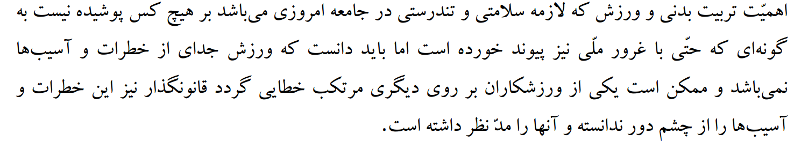
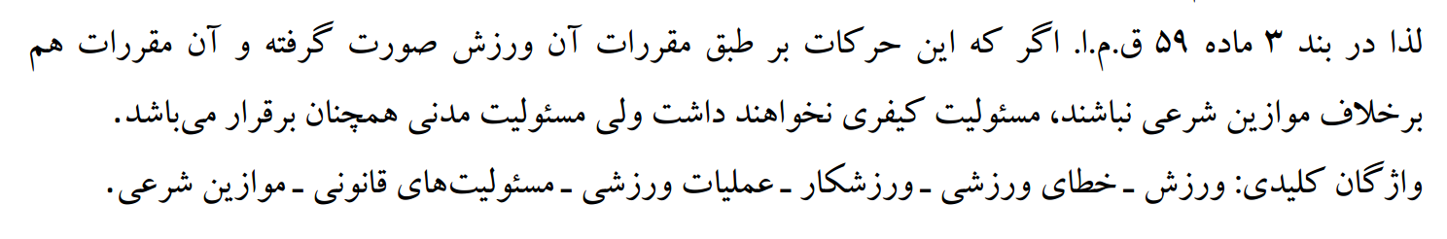
اهمیت ورزش

Slide 64
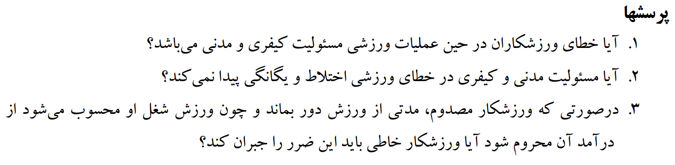
مسئولیت خطاهای ورزشی

Slide 65
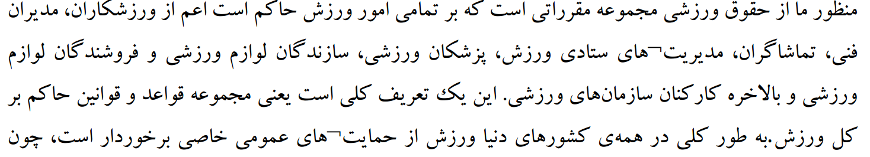
حقوق ورزشی

Slide 66
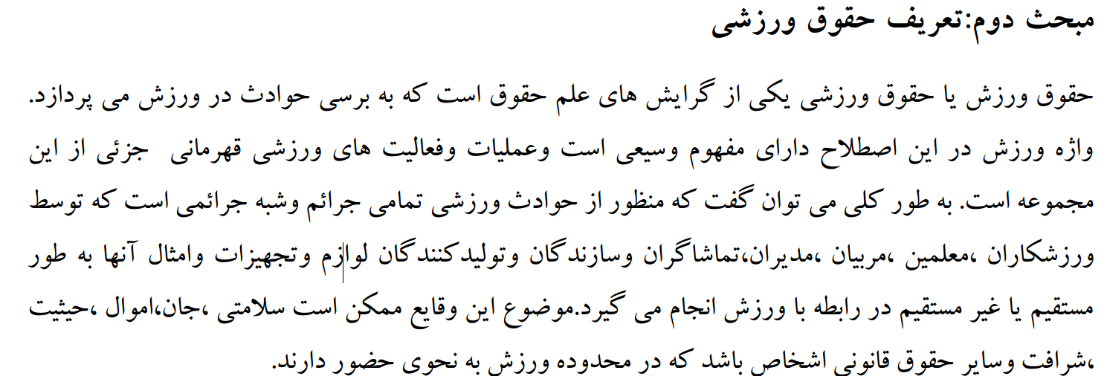
تعریف حقوق ورزشی

Slide 67
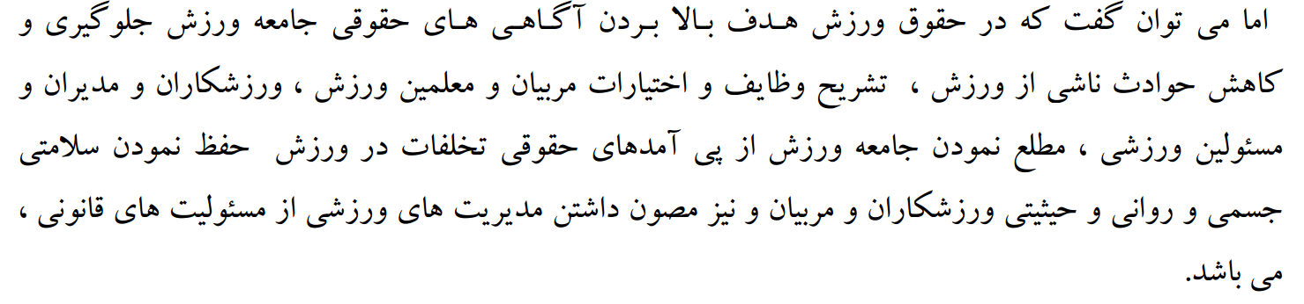
اهداف حقوق ورزشی

Slide 68

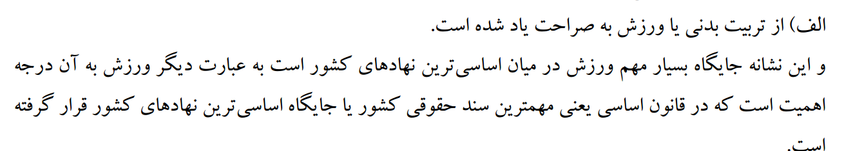
اهمیت تربیت بدنی در قانون اساسی

Slide 69
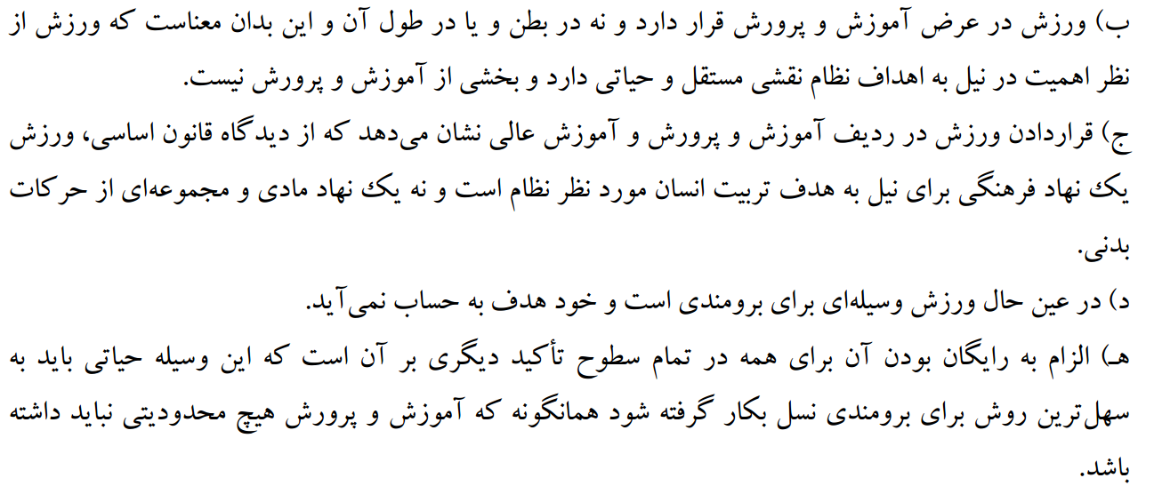
اهمیت تربیت بدنی در قانون اساسی

Slide 70
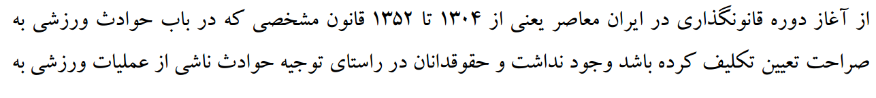
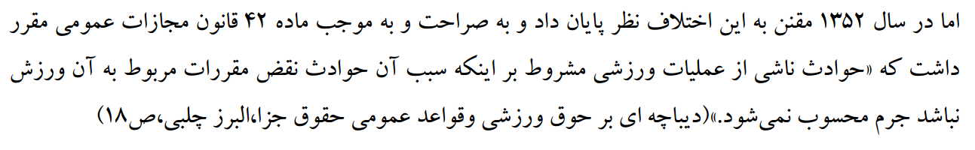
حقوق ورزشی در حقوق ایران

Slide 71
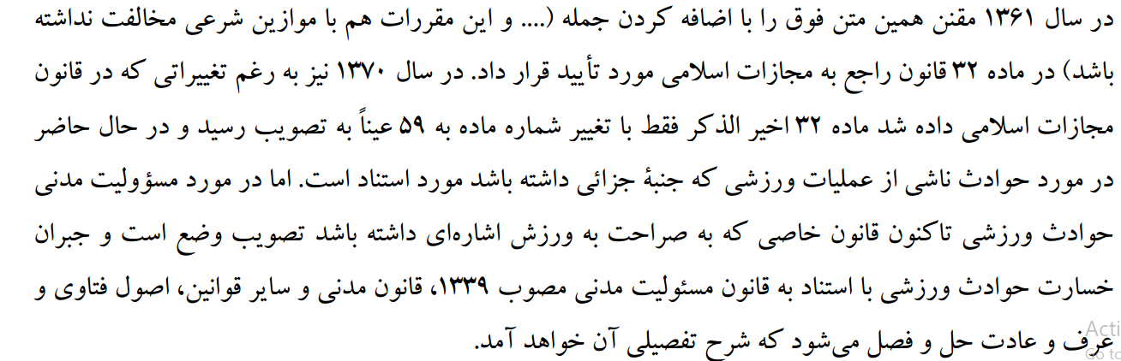
حقوق ورزشی در حقوق ایران

Slide 72
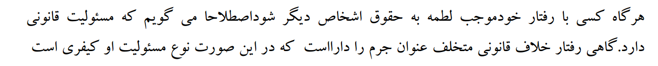
قانون مسئولیت مدنی

Slide 73
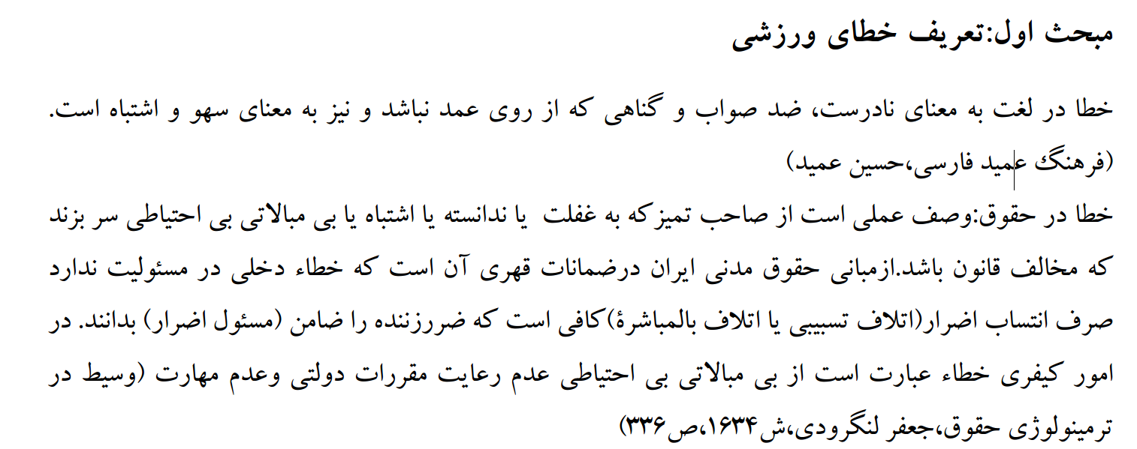
خطای ورزشی

Slide 74
خطای ورزشی

Slide 75
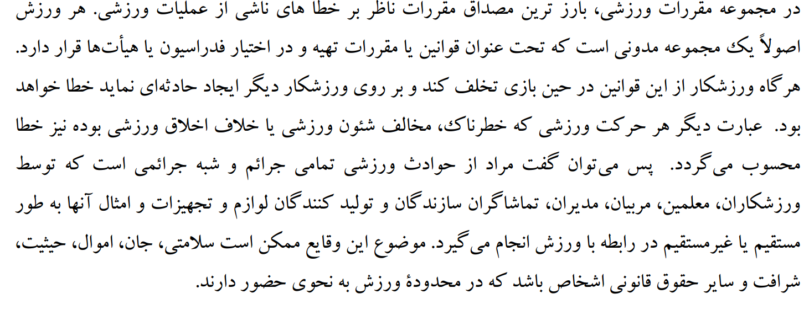
خطای ورزشی

Slide 76
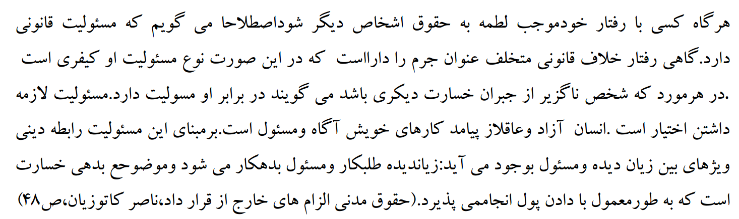
قانون مسئولیت مدنی

Slide 77
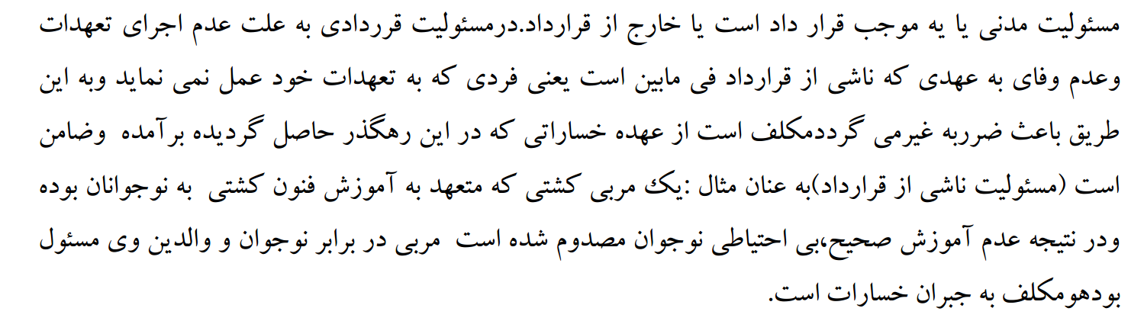
قانون مسئولیت مدنی

Slide 78
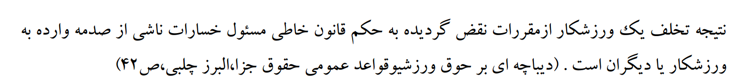
قانون مسئولیت مدنی

Slide 79
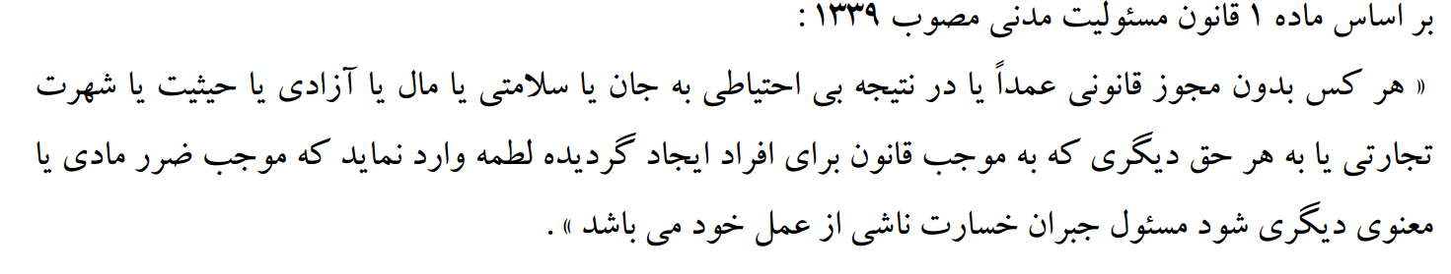
قانون مسئولیت مدنی

Slide 80
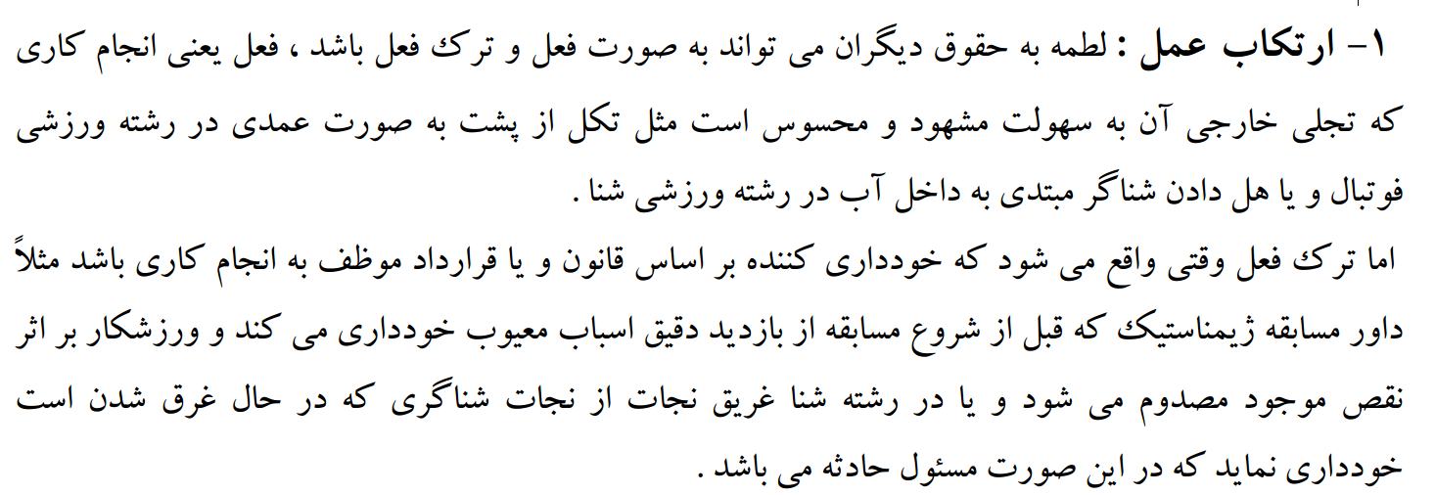
تحقق مسئولیت مدنی منوط به شروط ذیل است

Slide 81
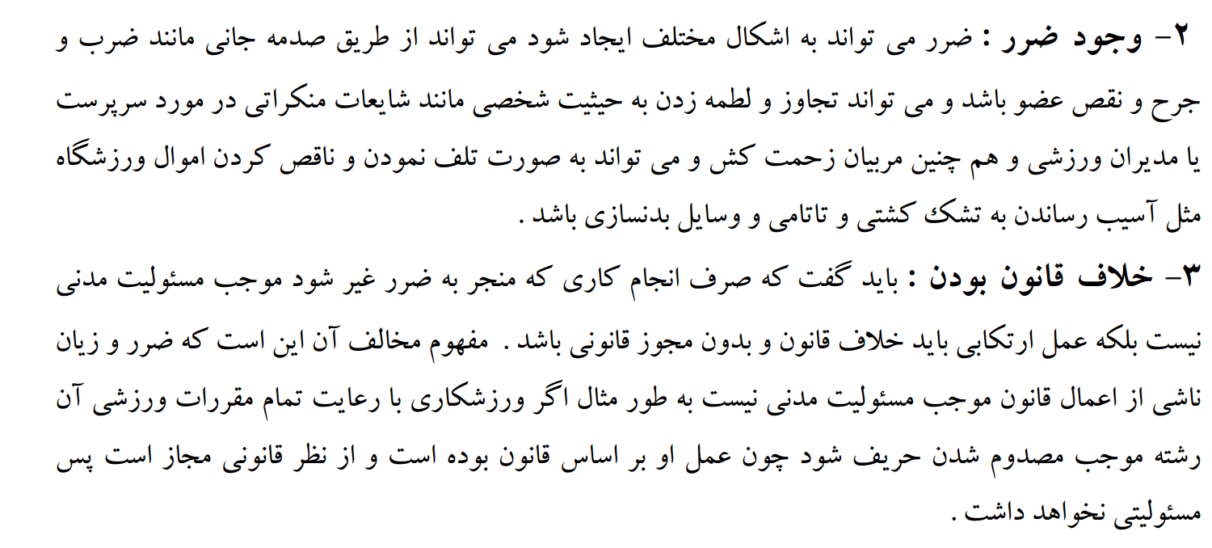
تحقق مسئولیت مدنی منوط به شروط ذیل است

Slide 82
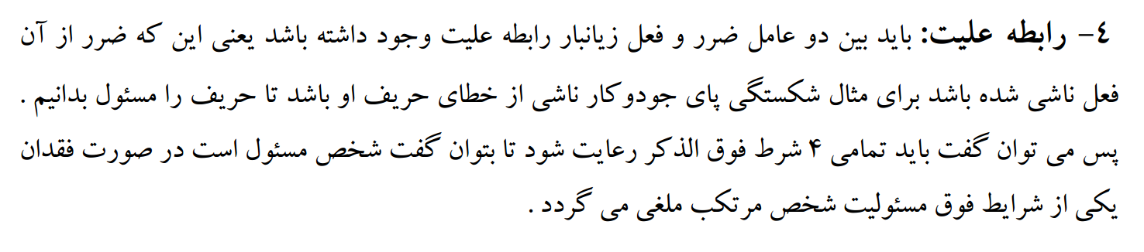
تحقق مسئولیت مدنی منوط به شروط ذیل است

Slide 83
شخصیت مرتکب
عمل مرتکب
رعایت مقررات
موازین شرعی

Slide 84
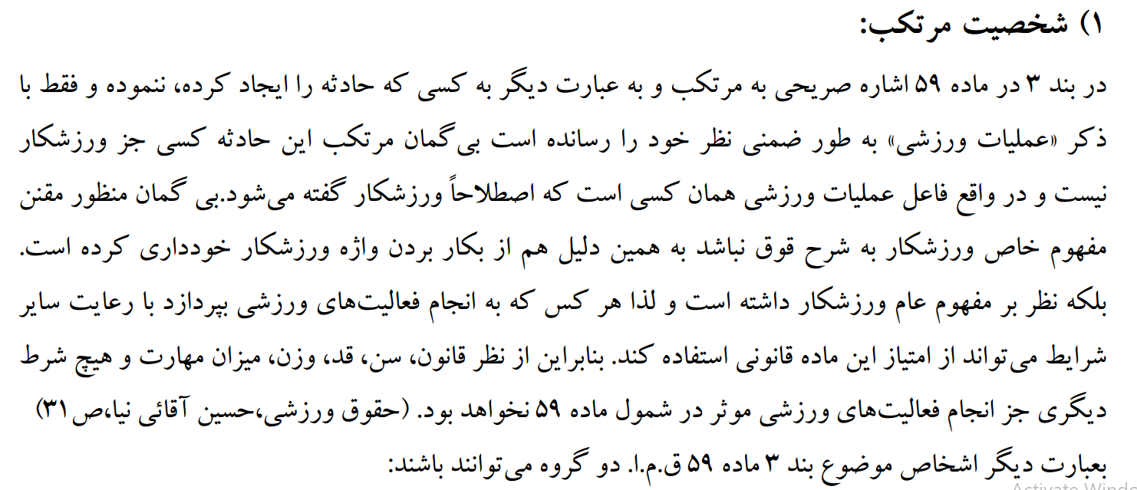
تحقق مسئولیت مدنی منوط به شروط ذیل است

Slide 85
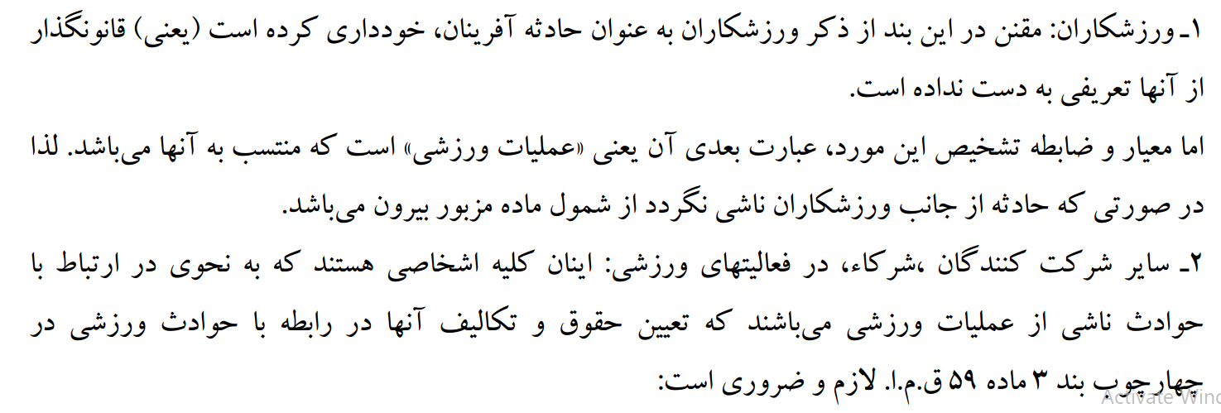
تحقق مسئولیت مدنی منوط به شروط ذیل است

Slide 86
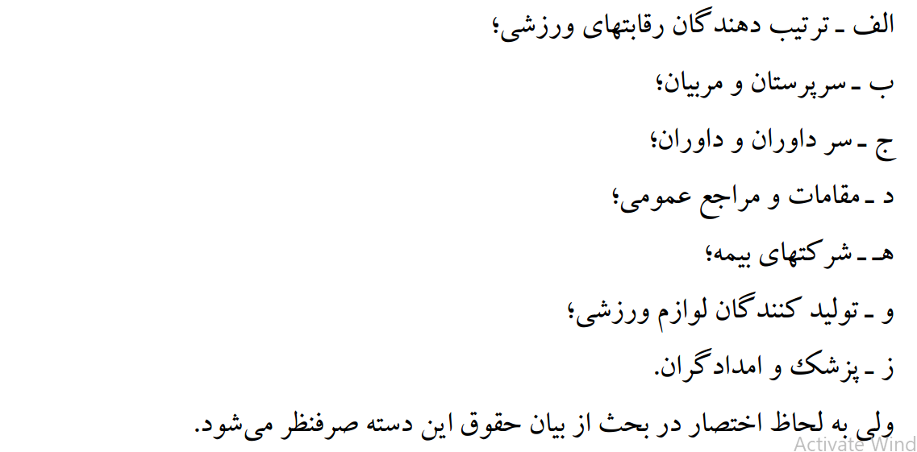
تحقق مسئولیت مدنی منوط به شروط ذیل است

Slide 87
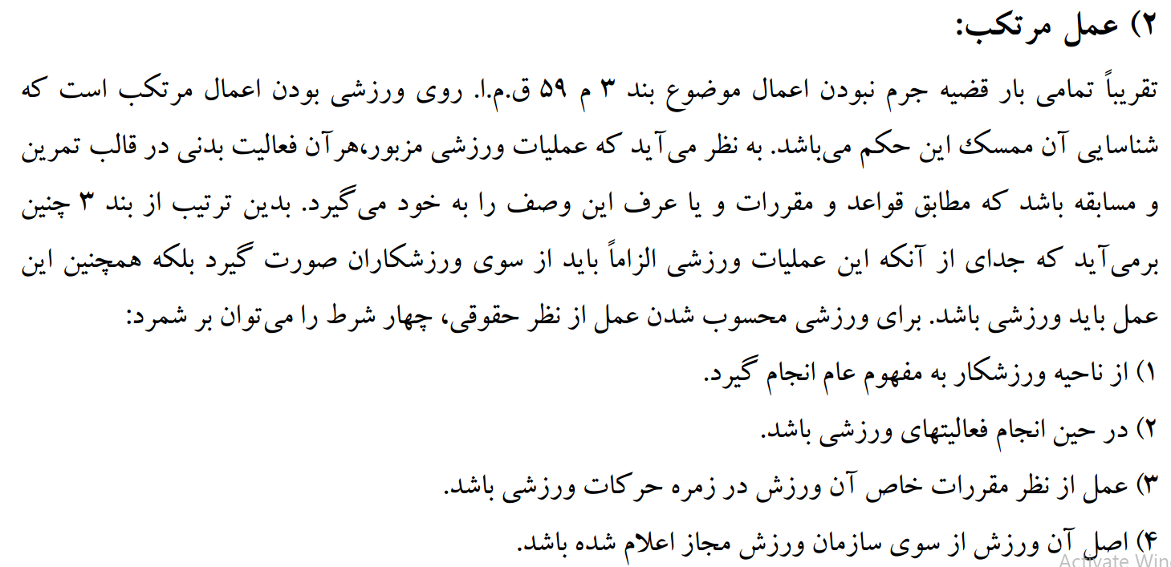
تحقق مسئولیت مدنی منوط به شروط ذیل است

Slide 88
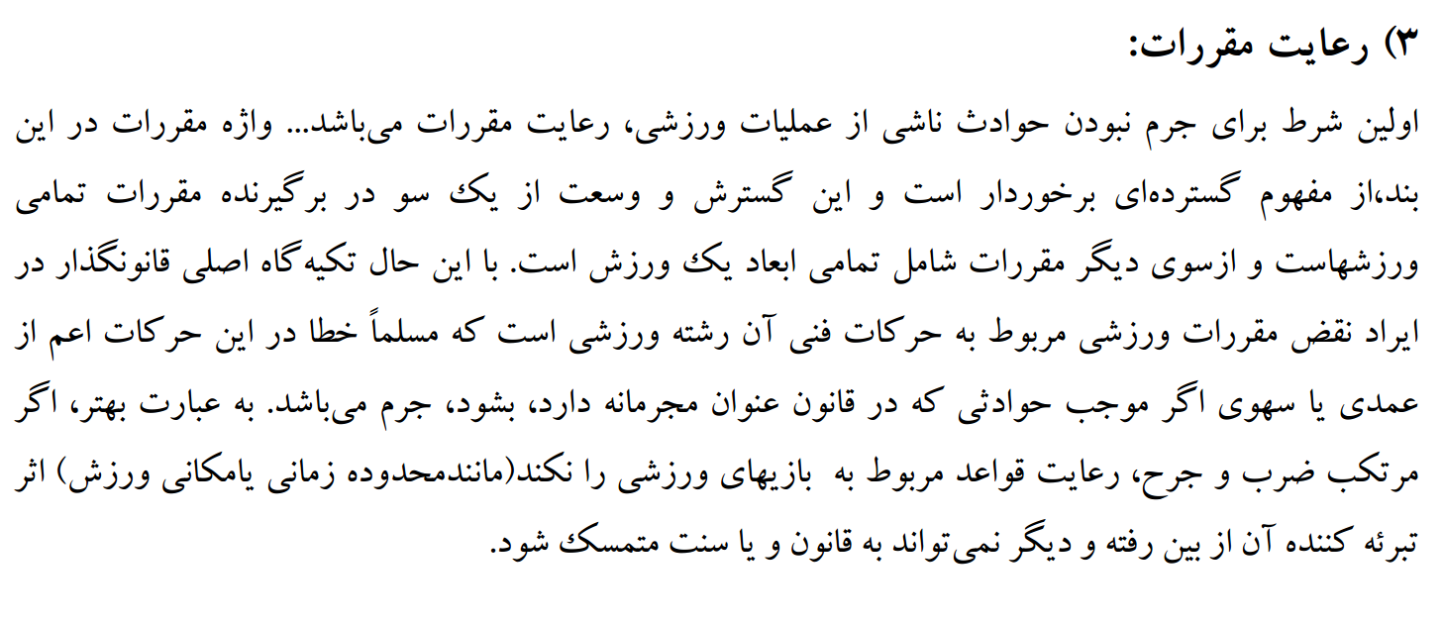
تحقق مسئولیت مدنی منوط به شروط ذیل است

Slide 89
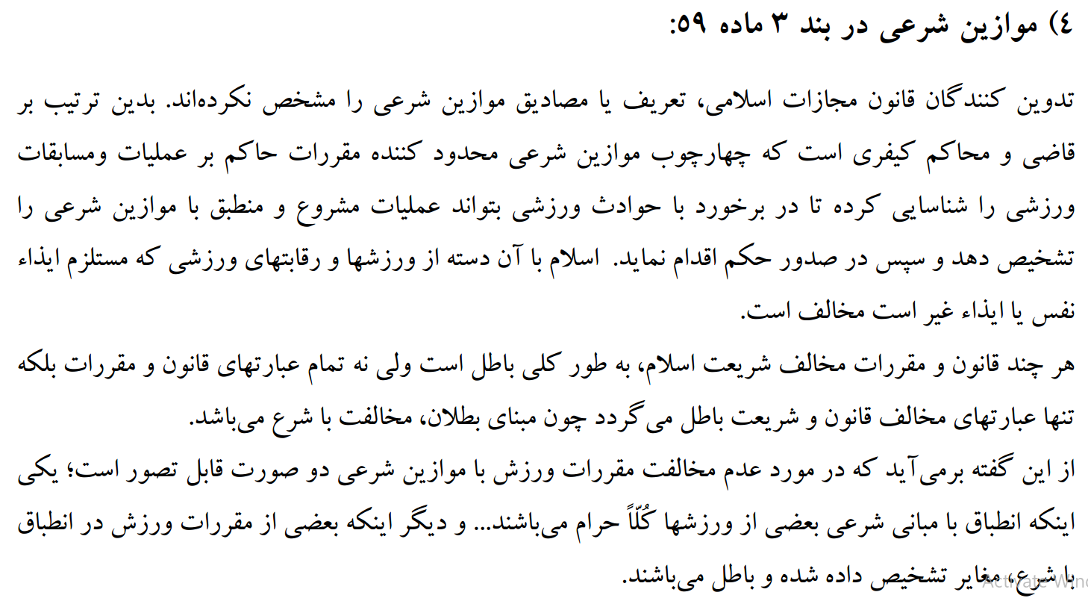
تحقق مسئولیت مدنی منوط به شروط ذیل است

Slide 90
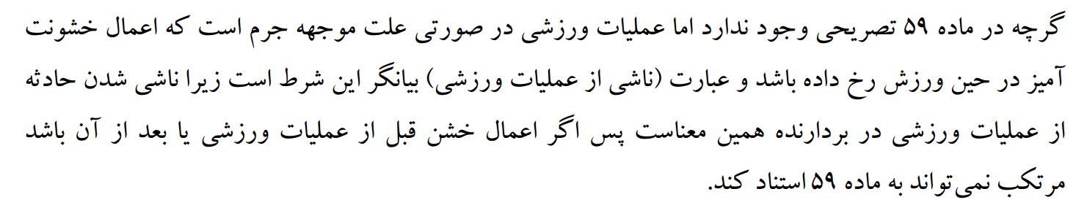
تحقق مسئولیت مدنی منوط به شروط ذیل است

Slide 91
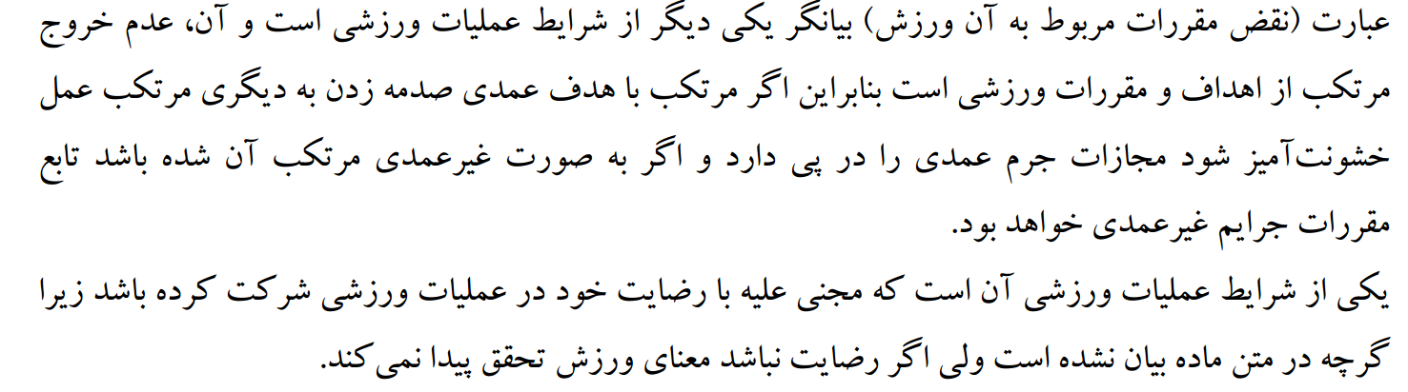
تحقق مسئولیت مدنی منوط به شروط ذیل است

Slide 92
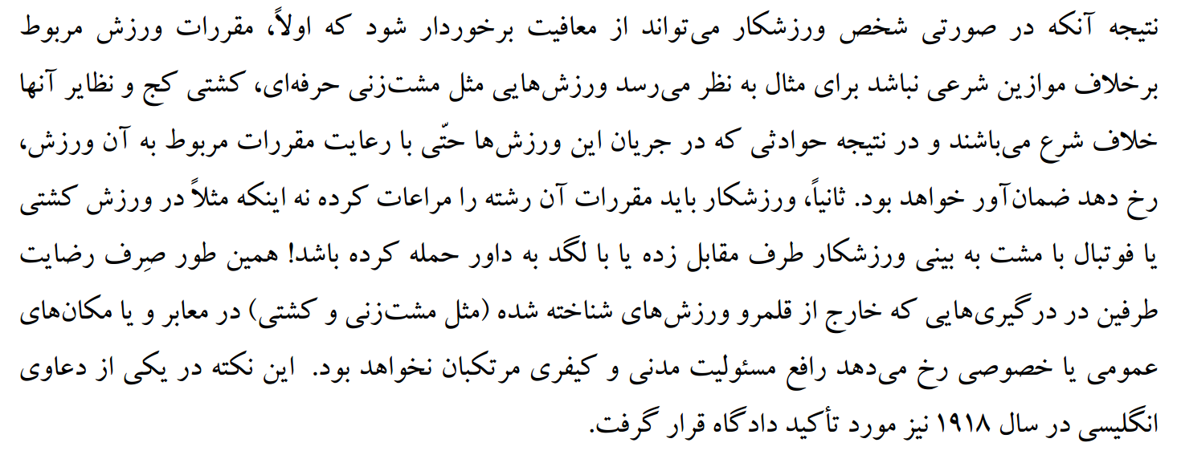
تحقق مسئولیت مدنی منوط به شروط ذیل است

Slide 93

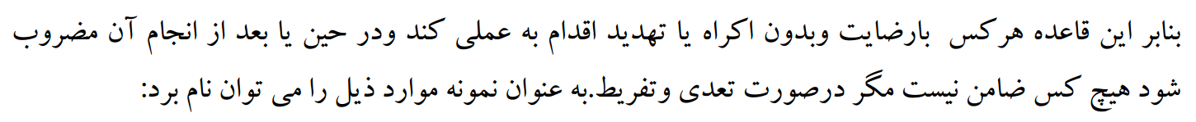
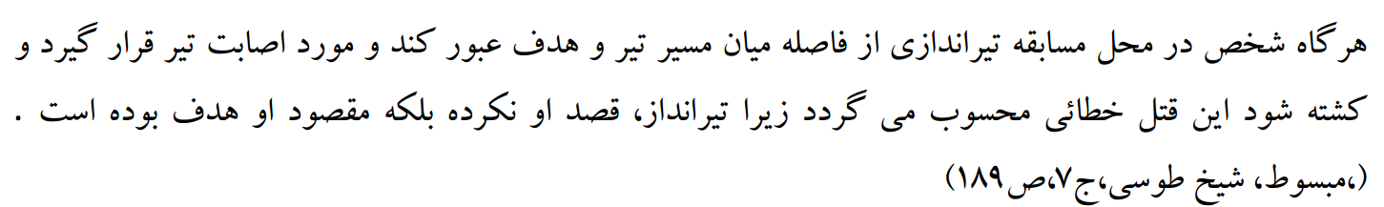

Slide 94
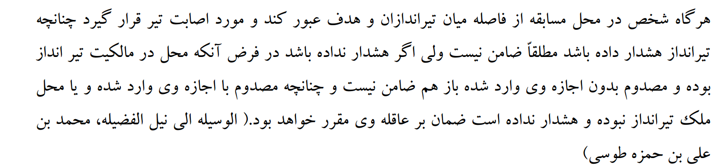

Slide 95
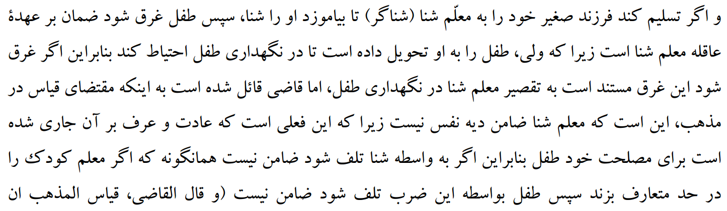

Slide 96
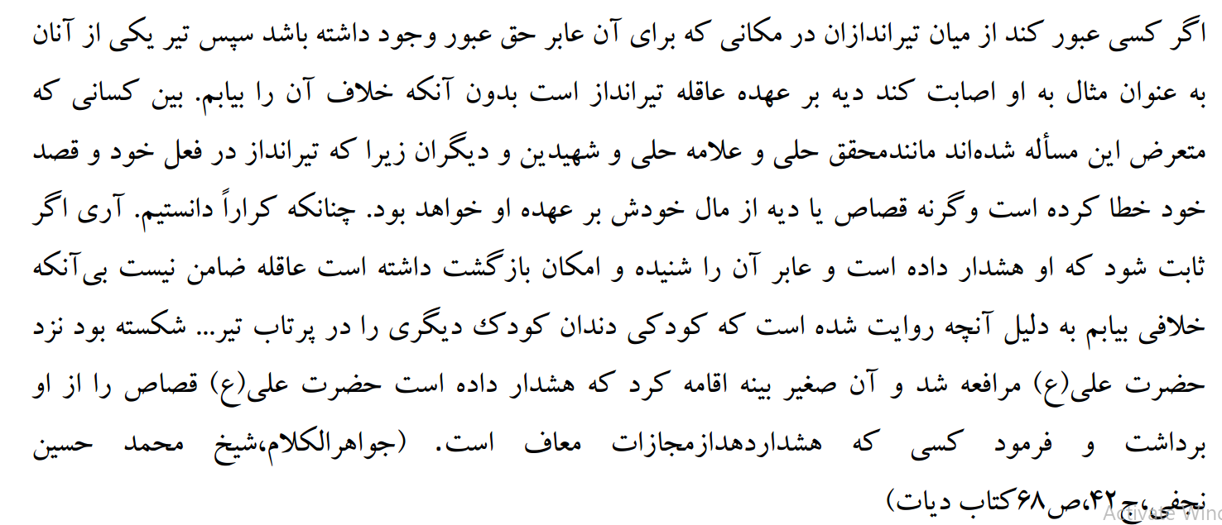

Slide 97
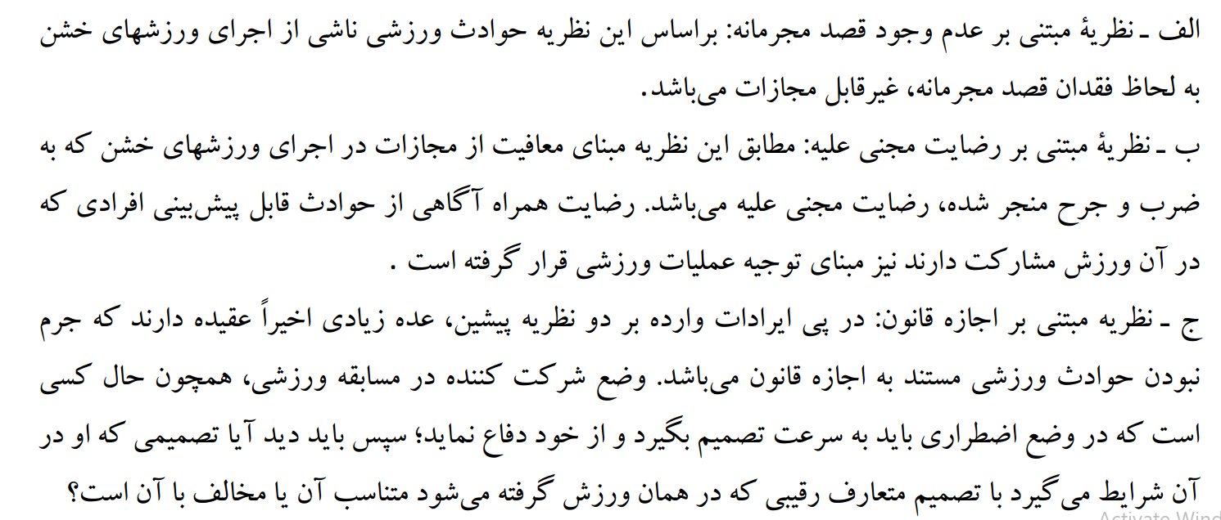

Slide 98
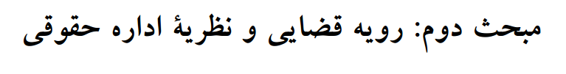
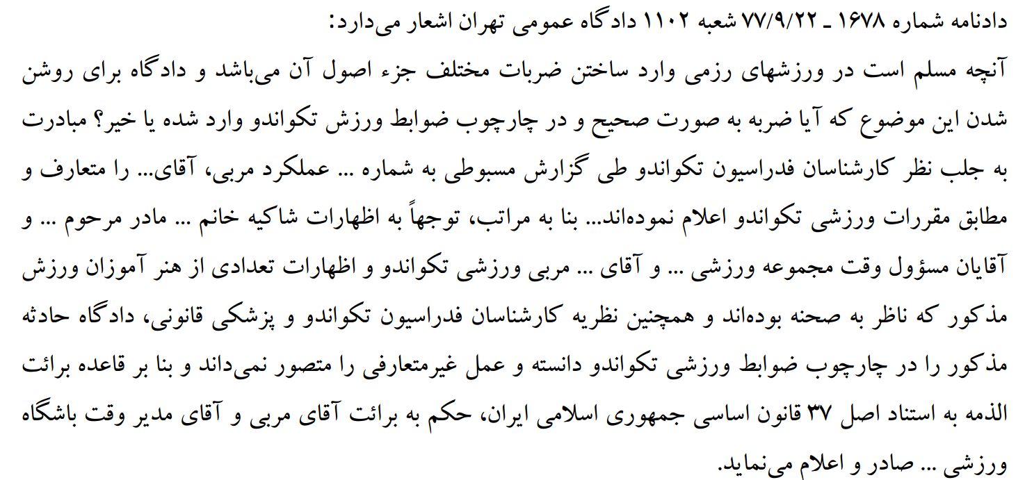

Slide 99
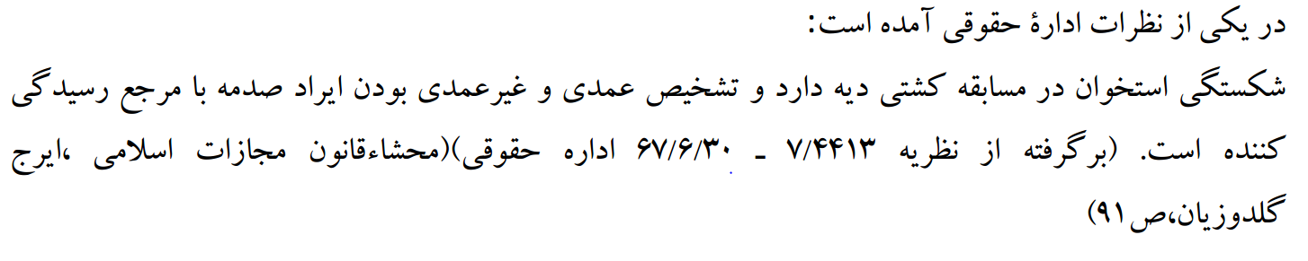
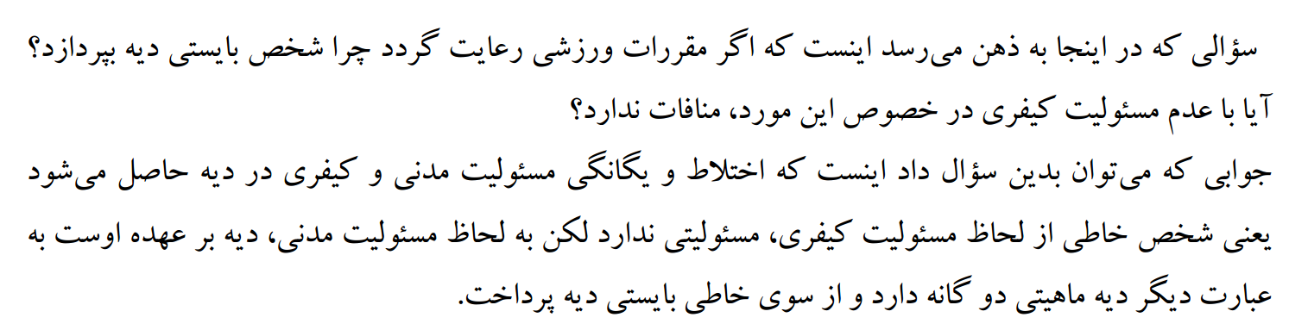

Slide 100

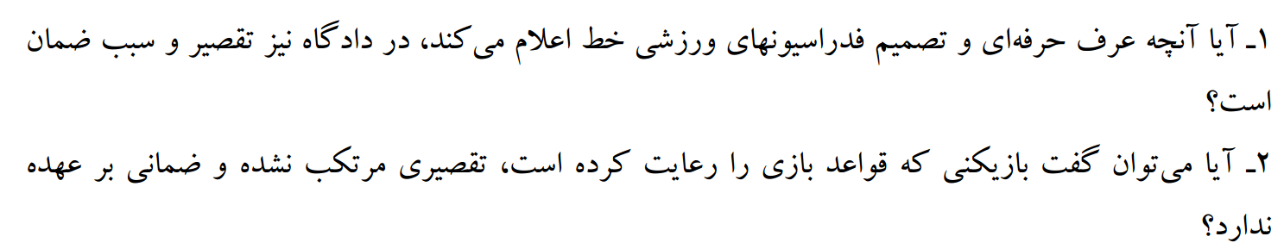

Slide 101
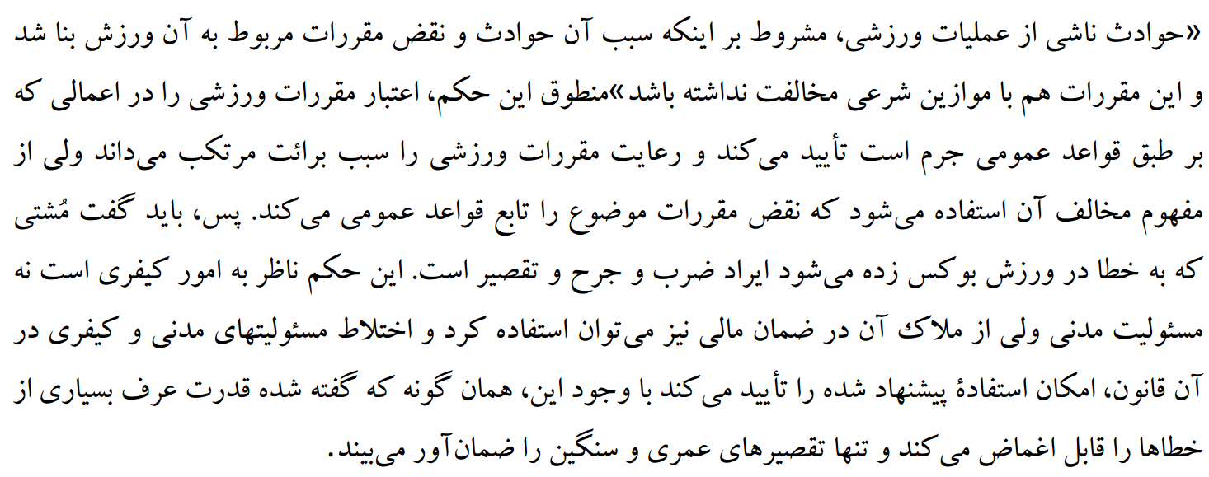

Slide 102
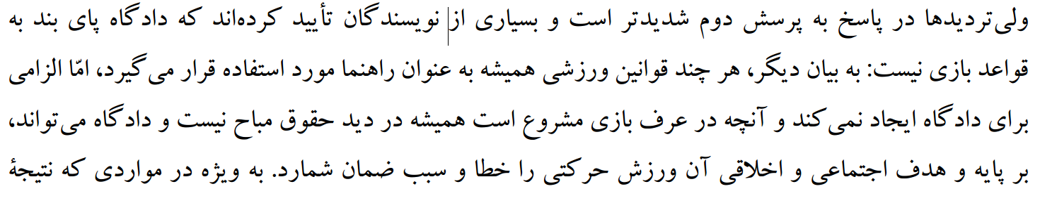
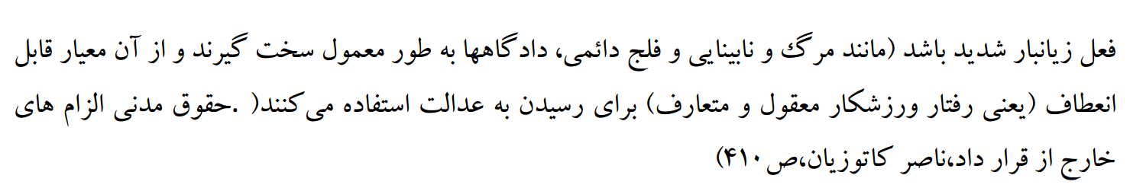

Slide 103

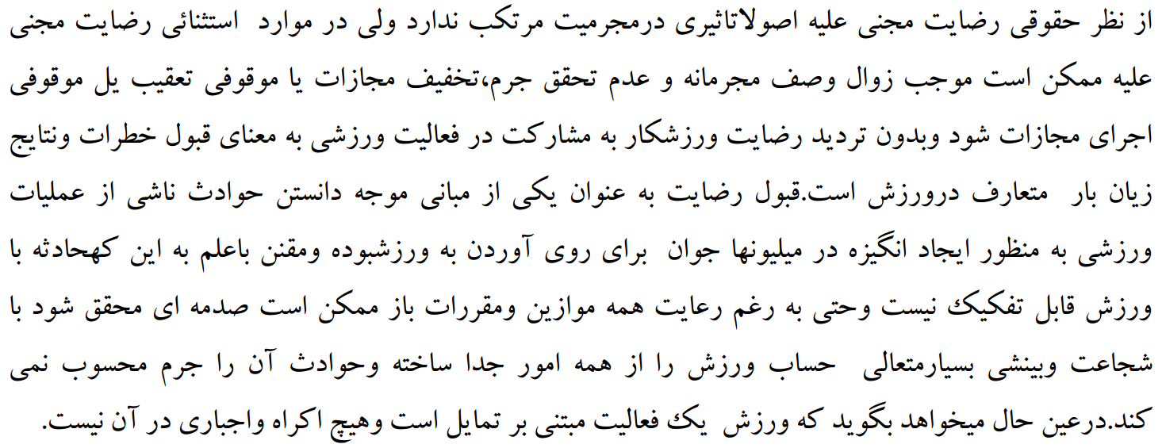

Slide 104
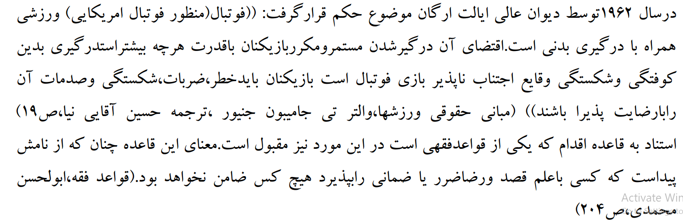

Slide 105
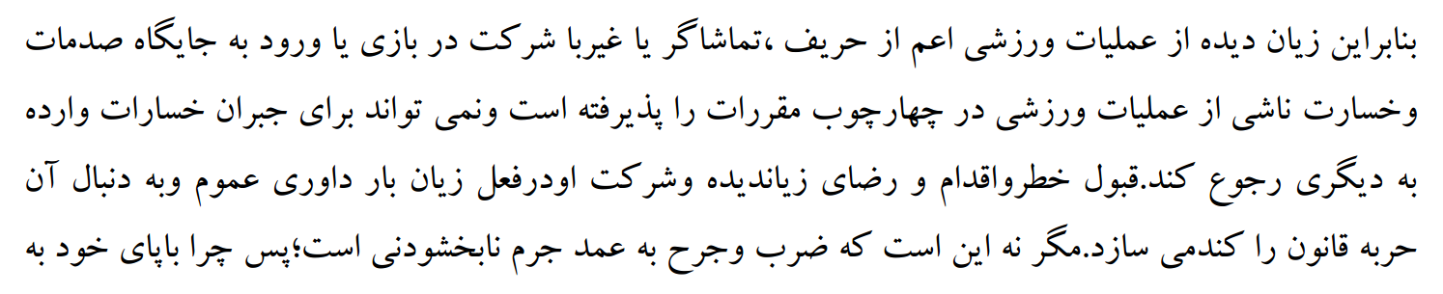
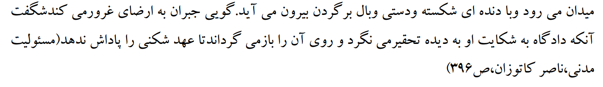

Slide 106
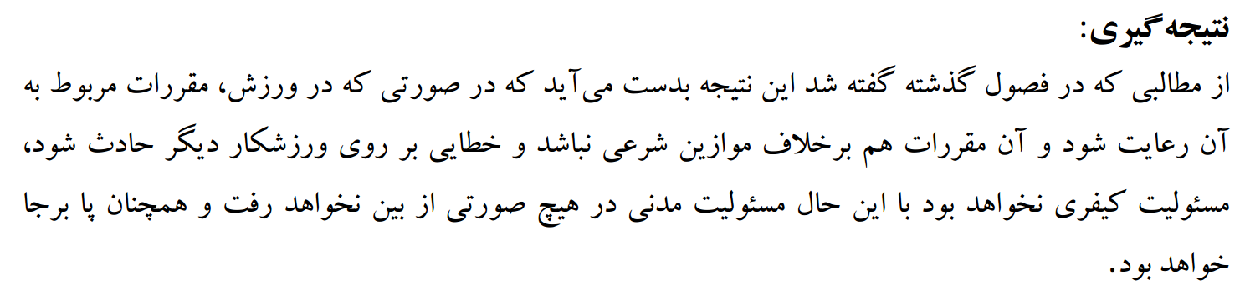

Slide 107
دوپینگ

Slide 108
دوپینگ
دوپینگ در زبان انگلیسی (Doping) و در زبان فرانسوی (Dopage) است. که به معنای زور افزایی است.
دوپینگ، استفاده ورزشکار از مواد یا روش هایی است که باعث افزایش عملکرد ورزشکار می شود.
واکنش کشورها به دوپینگ متفاوت است. در برخی کشورها دوپینگ جرم تلقی نشده و فقط جنبه تخلف دارد و مجازات انظباطی دارد.
در ایران هنوز به طور رسمی، دوپینگ جرم انگاری نشده است و مجازات کیفری ندارد. در برخی کشورها جرم تلقی شده و تخلف کیفری دارد.
ریشه دوپینگ از کلمه dap گرفته شده و به معنای نوشیدنی الکی است که به عنوان محرک استفاده می شده است.

Slide 109
دوپینگ
ایران در 18 اوت 2011 به کنوانسیون مبارزه با دوپینگ ملحق شد.
چرا دوپینگ در کشورها ممنوع شده است؟
عمده ترین دلیل ممنوعیت دوپینگ، بحث احترام به اخلاق پزشکی و ورزشی است.
دوم ابعاد جسمی و روانی برای ورزشکار است که باید از سلامت ورزشکار مراقبت کرد.
سوم اینکه معارض با روحیه ورزشکاری است.
چهارم: فراهم کردن زمینه و شرایط یکسان برای همه ورزشکاران جهت رقابت کردن.

Slide 110
عوارض دوپینگ
عوارض کبدی
عوارض قلبی
عوارض روانی
عوارض جنسی (تولید مثل)
- در زنان
- در مردان

Slide 111
جرایم دوپینگ
آگاهانه:
برای بار اول محرومیت 2 تا 4 سال شرکت در مسابقات رسمی ورزشی
برای بار دوم محرومیت مادام العمر شرکت در مسابقات ورزشی.
ناآگاهانه:
بار اول محرومیت 3 تا 6 ماه برای ورزشکار دارد.
برای بار دوم باشد 2 سال محرومیت دارد.
برای بار سوم، محرومیت مادام العمر شرکت در مسابقات ورزشی.

Slide 112
مجازات دوپینگ
محرومیت از شرکت در مسابقات رسمی
سلب شرکت در همایش ها و سمینارهای ملی و بین المللی
محرومیت از موقعیت های شغلی ورزشی (داوری، مربیگری و غیره)
سلب ترفیع (مدال، عناوین و مقام های ورزشی)
برای باشگاه های ورزشی نیز مسئولیت و مجازات های مالی و محرومیت به همراه دارد.

Slide 113
مسئولیت مدنی
پاسخگویی شخص در قبال اعمالی است که عرفا به او نسبت داده می شود.
ضمانت اجرای قانونی آن بر حسب نوع مسئولیت متفاوت است.
در امور کیفری، مسئول بودن یعنی تحمل مجازات بخاطر جرمی است که شخص مرتکب شده است.
در امور مدنی، مسئول بودن یعنی الزام به جبران خسارتی است که از فعل و یا ترک فعل ناشی شده است.
مسئولیت مدنی: الزام و تعهد قانونی شخص به جبران ضرر و زیانی است که در نتیجه عمل او به شخص دیگری وارد شده است.

Slide 114
مسئولیت مدنی
مربی: شخصی است که با گذراندن دوره های آموزشی خاص، در یک رشته ورزشی از طرف مراجع صلاحیت دار به خصوص فدراسیون مربوطه مجوز آموزش دادن را به دست می آورد.
وظایف مربیان ورزشی:
اطمینان از سلامت ورزشکاران
آموزش
صلاحیت فنی و رعایت نکات آموزشی و فنی
تعلیم و تربیت در ورزش که مستلزم داشتن صلاحیت فنی است.
رعایت اصول آموزش و مهارت توسط مربی ورزش
بازدید از وسائل وتجهیزات ورزشی و البسه ورزشکاران و سایر وسایل ورزشی
حفاظت و مراقبت از ورزشکاران
توجه به شرایط جوی

Slide 115
مسئولیت مدنی
ماده 7 قانون مدنی:
کسی که مسئول مراقبت و نگهداری از صغیر و یا مجنون قانونا و یا به واسطه قرارداد بر عهده اوست، در صورت تقصیر در مراقبت و نگهداری، مسئول جبران زیان وارده از ناحیه مجنون و یا صغیر می باشد.
حوادث ورزشی همیشه ناشی از عمل ورزشی نیست، گاهی اوقات اسباب و وسایل ورزشی غیر مجاز است و حادثه ناشی از استفاده از این تجهیزات است.
از جمله مقررات مربوط به ورزش، نوع وسائلی است که ورزشکار استفاده می کند.
استفاده از وسایل غیر مجاز (مثل انگشتر، دستبند و ساعت) چنانچه باعث صدمه به ورزشکاران دیگر شود فرد و مربی مسئول هستند.

Slide 116
مسئولیت مدنی
تبصره 3 ماده 7 قانون فوتبال:
بازیکن به غیر از تجهیزات اصلی، در صورتی می تواند وسایل حفاظتی دیگری استفاده کند که توسط داور بررسی شده و فاقد خطر تشخیص داده شود.
وسایل محافظتی مثل زانو بند، مچ بند چنانچه از جنس نرم استفاده شده باشد منعی ندارد و باید توسط داور ویا مربی بررسی شود.
تبصره 4 ماده 7 قانون فوتبال و همچنین بند 9 ماده 4 قانون هندبال:
بند 8 قانون و مقررات کشتی
تمامی انواع جواهرات، انگشتر و غیره در حین ورزش مربوطه ممنوع است.

Slide 117
مسئولیت مدنی
ممکن است حرکت ورزشی خطا نباشد یعنی نفس حرکت مطابق مقررات رشته باشد ولی در حین اجرا باعث صدمه شود:
آیا ورزشکار مجری مسئول است یا خیر؟
بایستی آن حادثه به فعل و یا ترک فعل آن ورزشکار برگردد (به قصور ورزشکار برگردد (رابطه علیت).
برای انتصاب مسئولیت اشخاص، قطعا باید بین عمل و حادثه یک رابطه علیت وجود داشته باشد.
یعنی عرفا بتوان گفت حادثه به دلیل بی احتیاطی و بی مبالاتی فرد ایجاد شده است. اگر نتوان رابطه علیت برقرار کرد، فرد مجری مسئول نیست.

Slide 118
مسئولیت مدنی
در برخی موارد عمل ورزشکار با هیچ مقرراتی مغایرت ندارد ولی قانون ورزشکار را مسئول می داند. زیرا رعایت احتیاط های لازم را ننموده است و سهوا و یا از روی بی مبالاتی و بی احتیاطی باعث صدمه شده است.
مثلا چنانچه به دلیل شوت در فوتبال به تماشاچی و یا دانش آموزان کلاس به واسطه برخورد توپ به صورت مستقیم و غیر مستقیم صدمه وارد شود مسئول است.
صرف آنکه داور حرکتی را که توسط ورزشکار اجرا شده است را خطا اعلام نکند رافع مسئولیت فرد نیست و کارشناسان رسمی موضوع را بررسی خواهند کرد.

Slide 119
تکالیف داور
اصلی ترین وظیفه داور، اجرای قوانین و مقررات رشته ورزشی است.
تکالیف داوران:
بازدید از وسایل و تجهیزات ورزشی
بازدید از اماکن
نظرات بر اجرای قانون و مقررات رشته

Slide 120
تکالیف داور
داوران برای پیشگیری از حوادث ورزشی چه نکاتی را باید رعایت کنند:
یخ زدگی و سر بودن چمن و کفپوش و سطح زمین ورزشی
کدر بودن و آلوده بودن آب در استخر
نازک بودن و عدم استاندارد تشک در رشته های مربوطه (کشتی و رزمی)
فرسوده و نا ایمن بودن تجهیزات (ژیمناستیک و غیره)
فقدان نور کافی
وجود اشیا خطرناک در اطراف زمین
عدم وجود نیروهای انتظامی برای پیشگیری از ورود تماشاگران

Slide 121
تکالیف داور
کف پوش و تجهیزات استخر
بررسی وضعیت جوی
غیر استاندارد بودن تجهیزات بازی (توپ و تور و غیره)
کمک به ورزشکار مصدوم

Slide 122
پزشک ورزشی
فردی که با استفاده از علوم پزشکی باعث ارتقا سلامت و عملکرد ورزشکار می شود.
پزشک تیم مسئول کمک های اولیه و امداد رسانی است.
پزشکان ورزشی به دو دسته تقیسم می شوند:
1- متخصصان طب ورزشی که مصدومان ورزشی را معاینه و معالجه می کنند.
2- سایر متخصصان پزشکی (ارتوپدی، اطفال، قلب و عروق و غیره) که ورزشکاران را نیز درمان می کنند و به حوزه ورزش علاقمند هستند.
وظایف پزشکان ورزشی:
اقدامات پیشگیرانه
اقدامات درمانی

Slide 123
وظایف پزشک
اقدامات پیشگیرانه:
قبل از عملیات ورزشی توسط پزشک انجام می شود. شرایط و نقص هایی که باعث آسیب ورزشکار می شود را شامل می شود.
تشخیص اینکه آیا ورزشکار امکان شرکت در مسابقه و تمرین را دارد.
اقدامات درمانی:
ناظر بر زمانی است که حادثه و آسیب ورزشی رخ می دهد و باید اقدامات درمانی و کمک های اولیه و توانبخشی را انجام دهد.

Slide 124
بیمه
بیمه: ساز و کاری است که طی آن یک بیمه گر، بنا بر ملاحظاتی، تعهد می کند که زیان احتمالی یک بیمه گذار را در صورت وقوع حادثه در یک دوره زمانی خاص، جبران نماید یا خدمات مشخصی را به وی ارائه دهد. بنابراین بیمه یکی از روشهای مقابل با ریسک است.
طی یک قرارداد بیمه، ریسک مشخصی از یک طرف قرارداد (که بیمه گذار نامیده می شود) به طرف دیگر (بیمه گر) منتقل می شود.
بیمه گر شخصیتی حقوقی است که در مقابل دریافت وجه به واسطه قرارداد معین از بیمه گذار، جبران خسارت یا پرداخت مبلغ مشخصی را در صورت بروز حادثه تعهد می کند.

Slide 125
بیمه
بیمه گذار شخصیتی حقیقی و یا حقوقی است که با پرداخت حق بیمه، جان، مال و یا مسئولیت خود یا دیگری را تحت پوشش بیمه قرار می دهد.
متعهد را بیمه گر، طرف تعهد را بیمه گذار و وجهی را که بیمه گذار به بیمه گر می پردازد حق بیمه و آنچه را که بیمه می شود موضوع بیمه می گویند.
انواع بیمه:
1- بیمه خسارت ها: بیمه اموال و مسئولیت
2- بیمه اشخاص: درمان، عمر و حوادث

Slide 126
بیمه
در حوزه ورزش:
1- بیمه مسئولیت (زیر مجموعه خسارت ها)
بیمه حوادث ورزشی (زیر مجموعه بیمه اشخاص)
به طور کلی اشخاصی که به نحوی کار مدیریت ورزش و یا نظارت ورزش (مدیر و مربیان) را بر عهده دارند و همچنین پزشکان ورزشی بایستی مسئولیت خودشان را بیمه کنند. چون ممکن است در یک حادثه و یا اتفاق آن اشخاص از باب مسئولیتی که دارند قصوری متوجه آنها شود. لذا باید پاسخگو باشد و درصدی تقصیر متوجه آنها خواهد شد.

Slide 127
بیمه ورزشی
در حوزه ورزش:
گاهی اوقات در حین فعالیت ورزشی، حوادثی برای ورزشکار رخ می دهد و جراحتی بر وی وارد می شود. در چنین شرایطی می تواند از بیمه حوادث ورزشی استفاده کرد. این موضوع الزامی است.
تبصره 1 ماده 495 در بحث قصور پزشکان:
در صورت عدم قصور و تقصیر پزشک در علم و عمل (توانایی علمی نسبت به عملی که انجام داده است دارد و قصوری نیز مرتکب نشده است) او دیگر مسئول نیست هر چند برائت نیز اخذ نکرده باشد.

Slide 128
بیمه ورزشی
دو نهاد متولی بیمه ورزشی هستند:
1- فدراسیون پزشکی ورزشی
2- صندوق اعتبارات حمایت از قهرمانان
فدراسیون پزشکی ورزشی: در آیین نامه نحوه تامین و ارائه خدمات درمانی به ورزشکاران و دست اندرکاران حوزه ورزش مصوب سال 1386، در ماده یک این آیین نامه آمده است که از محل دریافت حق عضویت می بایست ارائه خدمات درمانی به اعضا در چهارچوب مقررات انجام شود.

Slide 129
بیمه ورزشی
در ماده 3 آیین نامه فدراسیون، نحوه ارائه خدمات و پرداخت هزینه ها از طریق کمیته تامین خدمات درمانی دیده شده است.
صندوق اعتبارات حمایت از ورزشکاران:
اساسنامه صندوق اعتباری حمایت از قهرمانان و پیشکسوتان ورزش در سال 1382 به تصویب رسید.
در ماده 1 این قانون، قهرمان را اینطور تعریف کرده است:
قهرمان به ورزشکاری اطلاق می شود که خود یا تیم او دارای حداقل یکی از شرایط زیر باشد:

Slide 130
بیمه ورزشی
شرایط قهرمان:
1- سابقه عضویت در تیم های ملی
2- کسب مقام اول تا ششم در مسابقات کشوری
3- کسب مقام اول تا سوم در مسابقات استانی
4- پیشکسوتان ورزشی (به کسی اطلاق می شود که با تایید وزارت ورزش دارای یکی از شروط زیر باشد):
1- سابقه بیش از 20 سال در رشته مذکور
مربی و داوران رسمی دارای سابقه مربیگری و داوری بالاتر از 15 سال

Slide 131
تسهیلات صندوق
بیمه خدمات درمانی
بیمه حوادث
از کار افتادگی
نقص عضو
فوت
بیمه عمر
بیمه مسئولیت

Slide 132
بیمه مسئولیت مدیران ورزشی
در برخی موارد، بیمه مسئولیت برای پرداخت خسارت قبول نمی کند (از تعهدات بیمه خارج است).
1- حوادث ناشی از تقصیرات عمدی مدیران ورزشی
2- حوادث ناشی از اعمال غیر قانونی
3- شورش های خیابانی
4- حوادث در ورزشی که مدیر دارای مجوز بهره برداری نداشته است.
5- خسارت های ناشی از بیماری هایی که قبل از تنظیم قرارداد بیمه وجود داشته است.

Slide 133
بیمه مسئولیت پزشکان ورزشی
در برخی موارد، بیمه مسئولیت پزشکان ورزشی برای پرداخت خسارت قبول نمی کند (از تعهدات بیمه خارج است).
1- انجام معالجه و مداوا و عمل جراحی خارج از تخصص بیمه گذار
2- مسئولیت ناشی از انجام امور پزشکی از طریق استعمال مواد مخدر و خواب اور
3- انجام بیهوشی خارج از بیمارستان و درمانگاه
4- هر گونه خسارت ناشی از اشعه رادیواکتیو و انرژی هسته ای. مگر اینکه در درمان ضروری بوده باشد.

Slide 134
بیمه مسئولیت مدنی تولید و عرضه کنندگان کالاهای ورزشی
در برخی موارد، بیمه مسئولیت پزشکان ورزشی برای پرداخت خسارت قبول نمی کند (از تعهدات بیمه خارج است).
1-خسارت های ناشی از عمد بیمه گذار و خریدار
2- خسارت ناشی از جنگ، انقلاب و اعتصاب
3- خسارت ناشی از تخطی از قوانین و نظامات دولتی
4- خسارت ناشی از حوادث طبیعی
5- خسارت ناشی از انفجار هسته ای

Slide 135
شخصیت حقوقی
شخصیت حقوقی عمومی (دولت و نهاد های دولتی مثل شهرداری)
شخصیت حقوقی خصوصی (شرکت های تجاری و بازرگانی)
در قانون مجازات اسلامی سال 1392، علاوه بر مسئولیت حقوقی، مسئولیت کیفری نیز برای اشخاص و شرکت های حقوقی در نظر گرفته شده است.( یعنی ممکن است اشخاص حقوقی مجازات شوند)

Slide 136
قوانین و مقررات اماکن آبی

Slide 137
مقدمه
همه کسانی که به گونه ای با ورزش های آبی سر و کار دارند بخصوص مدیران اماکن شنا و اینگونه ورزشها لازم است که با قوانین و اصولی که در این باره وجود دارد آشنایی داشته باشند این یک کار ضروری است.
ماده 47 از ائین نامه اجرایی فدراسیون نجات غریق:
به منظور ارتقاء دانش مدیران اماکن شنا و ورزش های ابی و اشنایی انان به امور مدیریت اماکن مذبور همه ساله قبل از شروع فصل شنا دوره های اموزشی مدیران توسط هیات های نجات غریق استان با هماهنگی فدراسیون برگزار میشود و اطلاعات لازم و ضروری در حیطه کاری و مدیریتی اماکن ورزشهای ابی به متولیان امور ارائه می گردد.
شرایط اماکن شنا و محیط و محیط زیست (دمای آب، کیفیت آب و غیره)
مدیریت عملیات:

Slide 138
مدیریت عملیات
الف:روش های مراقبت و حراست برای جلوگیری از حوادث
ب:اطلاع رسانی و اگاهی دادن به استفاده کنندگان از اماکن شنا در خصوص ساعات کار و خطرات احتمالی
ج:محدود و محصور کردن اماکن شنا (در رابطه با استخرها طبق رنامه و با حضور منجیان غریق)
د:ساختار و ساختمان مکان دیده بانی
ه: استفاده از وسایل مخابراتی
ز: تهیه و تدارک وسایل و تجهیزات نجات غریق
ح: اشنایی با ائینامه اجرایی نجات غریق و روش های گزارش دادن
ط: توسعه تعمیم و کاربرد روش های عملیاتی و فوریتهای پزشکی و امنیتی
ی: توسعه تعمیم و کاربرد مواد پاک کننده و روش های مراقبت از محیط زیست
ک: همکاری با فعالیتهای پزشکی و امنیتی داشتن ارتباط و هماهنگی با نزدیکترین محل فوریتهای پزشکی و پلیس و نیروی انتظامی

Slide 139
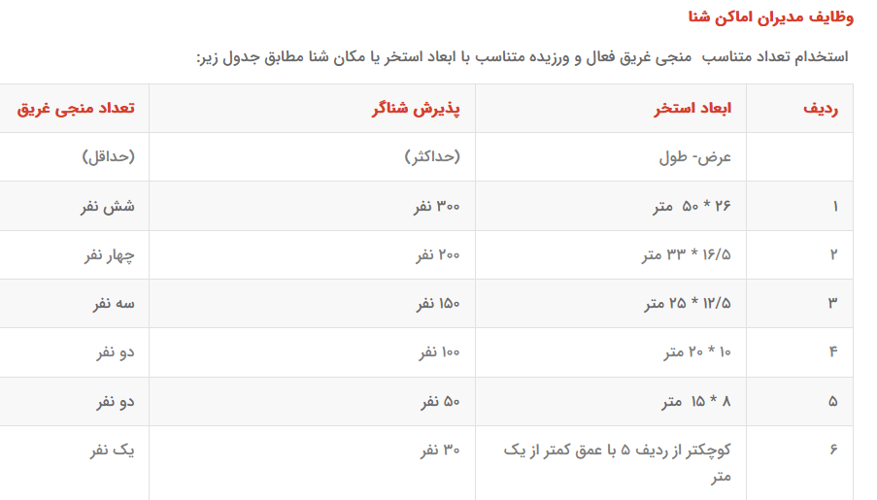
ابعاد استخر و تعداد منجیان غریق مورد نیاز

Slide 140
آشنایی با وظایف قانونی ناجی غریق
۱۵ دقیقه قبل از ورود شناگران به محوطه شنا ملبس به لباس مخصوص منجیان غریق حضور داشته باشد.
بازدید از عمق و کف آب قبل بعد و در حین زمان شنا به تناوب
عدم ترک محل کار در زمان ایفای وظیفه. در صورتی که ناگزیر به ترک آن باشد، باید سرمنجی یا در غیاب او نزدیکترین منجی را از غیبت خود مطلع سازد تا از محوطه
شنای تحت نظارت وی مراقبت شود.
جستجوی فردی که در مکان شنا گم شده است – با خارج کردن شناگران از آب و بازدید از نقاط عمیق.
در موارد اضطراری عدم حضور خود را در محل کار بهر نحو قبل از ساعت کار به اطلاع مدیر یا سر منجی برساند.
مشخص کردن محدوده شنا و حد فاصل قسمت عمیق و کم عمق در اماکن آبی.
عدم تعلیم فنون شنا و نجات غریق به صورت خصوصی در اوقات کاری.

Slide 141
آشنایی با وظایف قانونی ناجی غریق
عدم توجه به مسایل جنبی و انحرافی در حین دیده بانی و مراقبت.
تدوین و ارائه گزارش روزانه عملکرد
چنانچه منجی غریق بهر دلیلی مایل به ادامه همکاری با مدیریت مکان شنا و ورزشهای آبی نباشد باید مطابق مفاد مندرج در قرارداد عمل نماید و در صورتی که در قرارداد چنین امری پیش بینی نشده باشد ضروری است ۷۲ساعت قبل از ترک خدمت در کمیسیون فنی و انضباطی هیات نجات غریق بررسی می شود و پس از تصمیم مقتضی تنبیهات انضباطی صورت خواهد گرفت.
در ساعات ایفای وظیفه بهر علتی (کدر بودن آب، شلوغی بیش از حد مکان شنا، کمبود منجی و غیره) مجاز به ترک محل کار خود نیست.
منجیان غریق درجه یک با صوابدید مدیریت مکان آبی نسبت برگزاری دوره های آموزش جمعی شنا و مقدمات نجات غریق درجه دو و درجه یک اقدام نمایند.
منجی غریق فعال در ساعات کاری مسوول حفظ جان شناگران در محدوده آبی تحت نظارت و مراقبت خود است.

Slide 142
آشنایی با وظایف قانونی کمک ناجی غریق
وظایف کمک منجی غریق فعال
کمک منجی غریق فعال تحت نظر سر منجی وظایف و مسولیت های منجی غریق فعال را برعهده دارد .اما مسولیتی در قبال حوادث بر عهده او نمی باشد.

Slide 143
آشنایی با وظایف قانونی سر ناجی غریق
سرمنجی غریق مسوول برقراری هماهنگی بین مدیریت مکان شنا و سایر منجیان غریق می باشد
ثبت وقایع روزانه و رخدادها مکان شنا در دفتری که به این منظور تهیه شده است
همکاری برای رفع نواقص موجود با مدیریت مکان آبی. در صورت عدم رسیدگی مدیریت برای رفع نواقص، سر منجی موظف است که موضوع را به صورت کتبی به هیات نجات غریق محل گزارش کند.
برگزاری تمرینهای منظم شناهای قدرتی وسرعتی و عملیات نجات و حیات بخشی برای منجیان تحت امر به منظور حفظ آمادگی خدمتی و ارتقاء روحیه آنها
تهیه و تنظیم گزارش حادثه احتمالی غریق و یا سایر حوادث و ارسال به هیات نجات غریق محل خدمت و همکاری با بازرسان فدراسیون یا هیات های نجات غریق

Slide 144
آشنایی با وظایف قانونی سر ناجی غریق
سرمنجی غریق مسوول برقراری هماهنگی بین مدیریت مکان شنا و سایر منجیان غریق می باشد
ثبت وقایع روزانه و رخدادها مکان شنا در دفتری که به این منظور تهیه شده است
همکاری برای رفع نواقص موجود با مدیریت مکان آبی. در صورت عدم رسیدگی مدیریت برای رفع نواقص، سر منجی موظف است که موضوع را به صورت کتبی به هیات نجات غریق محل گزارش کند.
برگزاری تمرینهای منظم شناهای قدرتی وسرعتی و عملیات نجات و حیات بخشی برای منجیان تحت امر به منظور حفظ آمادگی خدمتی و ارتقاء روحیه آنها
تهیه و تنظیم گزارش حادثه احتمالی غریق و یا سایر حوادث و ارسال به هیات نجات غریق محل خدمت و همکاری با بازرسان فدراسیون یا هیات های نجات غریق

Slide 145
وظایف مدیران اماکن شنا و ورزش های آبی
استخدام منجیان ورزیده به تعداد لازم . (بر حسب اندازه استخر تعداد منجیان مشخص میشود)
فراهم کردن رختکن مناسب
تهیه وسایل و تجهیزات نجات از قبیل گوی شناور، حلقه، میله و توپ نجات و غیره و همچنین قایق برای طرح دریا
فراهم کردن اطاق مخصوص، صندلی سکوی دیده بانی (ارتفاع حداقل ۱/۵ متر)
تهیه و نگهداری پرونده منجیان شامل رونوشت قرارداد، برگه شناسایی ، و برگه آمادگی منجیان غریق
بیمه کردن مکان آبی مورد تصدی (استخر یا ایستگاه محلی) توسط یکی از شرکت های بیمه طبق شیوه نامه مصوب سازمان تربیت بدنی بر اجباری بودن امر بیمه شناگران و منجیان غریق در اماکن شنا
تهیه و نصب تابلوی اعلانات و ساعات کار مکان ورزشی ، قیمت بلیط ورودی ، بخش نامه ها و اطلاعیه ها
تهیه فهرست اسامی ، تلفن و نشانی نزدیکترین مراکز- پزشکی و درمانی، آتش نشانی، تربیت بدنی ، هیات نجات غریق و مراکز انتظامی
برقراری نظم و امنیت، کنترل کیفیت بهداشت آب و ساختمان، درج عمق آب، هشدارها و توصیه های ایمنی
برقراری امکانات رفاهی ومعیشتی منجیان غریق بر اساس مقررات و قوانین جاری وزارت کار و امور اجتماعی

Slide 146
اطلاعات عمومی ناجی غریق
فدراسیون نجات غریق مرجع قانونی اعطاء گواهی نامه درجه دو یا یک برای منجیان غریق است.
گواهینامه مقدمات نجات غریق ارزش کاری ندارد و فقط برای شرکت در دوره های آموزشی درجه دو و یک می تواند مفید واقع شود
منجیان غریق می بایست هرساله با انجام آزمون هایی برگ آمادگی دریافت نمایند. در این صورت منجی غریق فعال شناخته می شوند.
حداقل سن منجیان غریق ۱۸ سال است. افراد بین ۱۶ تا ۱۸ سال در صورت موفقیت در آزمون درجه دو فقط می توانند به صورت کمک منجی عمل کنند که نه مسوولیتی دارند نه جزو منجیان فعال به حساب می آیند.
منجیان درجه دو درصورتی که شش سال فعالیت (دارای شش برگ آمادگی)داشته باشند می توانند در دوره آموزشی درجه یک شرکت و در صورت قبولی در آزمون گواهینامه درجه یک دریافت کنند.

Slide 147
نکات ایمنی شیرجه

Slide 148


تجهیزات

Slide 149


تجهیزات

Slide 150


تجهیزات

Slide 151
نکات ایمنی رشته اسکیت

Slide 152
انواع شاخه (سبک) های ورزش اسکیت
1.اسکیت نمایشی
2.اسکیت هاکی روی یخ
3.اسکیت سرعتی
4.اسکیت فری استایل
5.اسکیت رول بال
6.اسکیت فوتینز

Slide 153
لوازم و تجهیزات
کلاه ایمنی
محافظ چشم
ماسک صورت
محافظ دهان
محافظ مچ دست
دستکش مخصوص
کفش ورزشی

Slide 154
ایمنی سالن ژیمناستیک

Slide 155
لوازم و تجهیزات
• تمام وسایل و تجهیزات ژیمناستیک باید به نحو مطلوبی مهار شده باشند تا ژیمناست هنگام كار بر روی آن دچار سانحه نگردد.
• تمام قسمتهائی كه ممكن است به نحوی با ورزشكاربرخورد نماید، بایدتوسط ضربه گیر كاملاً پوشیده باشد.
• درطول انجام فعالیت های ژیمناستیک مانند آموزش، تمرین و خصوصا مسابقات نیاز به وجود مراقب یا مراقبینی است.
• در مواقع تمرین با وسایلی كه امكان پرت شدن ژیمناست وجود دارد، باید از كمربند های ایمنی استفاده كنند.
• تمام تمرینات حتما در سالن های دارای تشک ایمنی انجام شود.
• دیوار سالن ژیمناستیک باید به وسیله تشكهای نرم پوشانده شوند، تا ازصدمات احتمالی ناشی از اصابت احتمالی ورزشكاران به دیوار گردد.
• سقف سالن باید دارای پوشش الاستیک باشد.

Slide 156
لوازم و تجهیزات
• تمامی فضای سالن باید به رنگ روشن رنگ آمیزی گردد.
• درصورت نامناسب بودن وسایل اختصاصی رشته های ژیمناستیک از آموزش، تمرین و مسابقه جلوگیری شود.
• از وسایل حمایتی (كف بند و …) حتما استفاده و اصول ایمنی در بهره برداری از وسایل رعایت شود.
• اجرای كامل حركتهای گوناگون بدون داشتن مهارت كافی، امكان آسیب دیدگی را افزایش می دهد.
• در هنگام مسابقات حتما پزشكیار با تجربه و آمبولانس درمحل حاضر، و در تمام برنامه های آموزشی، تمرینی و رقابتی وسایل كمک های اولیه در سالن وجود داشته باشد.
• اسباب و لوازم با حفظ حدود و حریم ایمنی در سالن نصب گردند.
• از اسباب و لوازم معیوب و تشک های فرسوده و پاره بهره برداری نشود.
• در نور كم و یا خاموشی و قطع برق، از ادامه فعالیت خودداری شود.
• درسیستم تهویه سالن، استفاده از كولر یا پنكه برای خنک كردن این سالن ها می تواند مفید باشد، منوط بر اینكه باد آنها به طور مستقیم به طرف ورزشکاران نباشد.

Slide 157
باشگاه بدنسازی

Slide 158
لوازم و تجهیزات
• تمامی فضای سالن باید به رنگ روشن رنگ آمیزی گردد.
• درصورت نامناسب بودن وسایل اختصاصی رشته های ژیمناستیک از آموزش، تمرین و مسابقه جلوگیری شود.
• از وسایل حمایتی (كف بند و …) حتما استفاده و اصول ایمنی در بهره برداری از وسایل رعایت شود.
• اجرای كامل حركتهای گوناگون بدون داشتن مهارت كافی، امكان آسیب دیدگی را افزایش می دهد.
• در هنگام مسابقات حتما پزشكیار با تجربه و آمبولانس درمحل حاضر، و در تمام برنامه های آموزشی، تمرینی و رقابتی وسایل كمک های اولیه در سالن وجود داشته باشد.
• اسباب و لوازم با حفظ حدود و حریم ایمنی در سالن نصب گردند.
• از اسباب و لوازم معیوب و تشک های فرسوده و پاره بهره برداری نشود.
• در نور كم و یا خاموشی و قطع برق، از ادامه فعالیت خودداری شود.
• درسیستم تهویه سالن، استفاده از كولر یا پنكه برای خنک كردن این سالن ها می تواند مفید باشد، منوط بر اینكه باد آنها به طور مستقیم به طرف ورزشکاران نباشد.

Slide 159

معرفی مهمترین مدارک برای تاسیس باشگاه بدنسازی:
برای گرفتن مجوز شما به فضایی با حداقل ۱۵۰ متر با ارتفاع ۲۸۰ متر نیاز دارید.

Slide 160
یک سالن بدنسازی باید چقدر بزرگ باشد؟
مرکز تحقیقات آمریکایی پزشکی ورزشی ۳ تا ۴ متر مربع برای هر عضو و حدود ۱۰ متر مربع را برای هر قطعه از تجهیزات بدنسازی را توصیه می‌کند.
قطعا تجهیزات و دستگاههایی که برای فضایی با متراژ ۱۵۰ متر نیاز دارید، خیلی کمتر از تجهیزاتی است که برای یک فضای ۳۰۰ متری لازم دارید.
در نظر گرفتن، رختکن، سرویس بهداشتی و فضایی برای دیگر رشته‌های ورزشی هم مهم است، به ویژه اگر قصد دارید علاوه بر بدنسازی، رشته های ورزشی دیگری را هم در این باشگاه داشته باشید و طیف خدمات خود را گسترده کنید. بعضی از باشگاه‌های مدرن امروزی فضایی را به نوشیدنی و پروتئین بار اختصاص می‌دهند که طرفداران زیادی دارد و درآمد خوبی هم برای باشگاه خواهد داشت.
برای انتخاب تجهیزات و تاسیس باشگاه بدنسازی خود باید به یک سری مسائل توجه کنید، ابتدا این که متراژ باشگاه شما چقدر است و دوم این که بودجه ای که می توانید خرج کنید چه میزان هست،

Slide 161
تجهیزات مورد نیاز
در یک باشگاه بدنسازی، معمولا می بایست 12 عدد دستگاه سیم کش یا ماشین اصلی بدنسازی از قبیل: کراس آور، سیستم دسته‌بندی بصری وزنه ها، سیستم تعادلی فوق پیشرفته، سیستم پیشرفته (Cams)، دستگاه قفسه سینه، دستگاه قایقی، دستگاه زیر بغل لت، دستگاه جلو بازو، دستگاه جلو ران، دستگاه پشت پا خوابیده، دستگاه داخل و خارج پا، دستگاه بارفیکس پارالل کمکی وجود داشته باشد. این ۱۲ عدد، حداقل وسایل بدنسازی یک باشگاه 200 متری می باشد که اکثر عضلات بزرگ بدن را پوشش می دهد.
اگر یک باشگاه بخواهد لوازم بدنسازی بیشتری تهیه کند می تواند از وسایلی نظیر: فلای، نیمکت لاری، سی سی اسکات، نیمکت 90 درجه، میز زیر سینه، شکم خلبانی، ساق پا، دستگاه هاگ پا و سرشانه سیم کش، پرس پا افقی، نشر جانب سیم کش، کشش دوبل، پرس سینه سیم کش، دستگاه ساعد سیم کش، اچ سیم کش، دیپ ، گلوت (باسن سیم کش) بهره ببرد.

Slide 162
چیدمان تجهیزات
پشت دستگاه های تردمیل باید تا فاصله 2 متری خالی بوده و بهتر است از تشک های ایمنی در این محل ها استفاده شود.
در حد فاصل دستگاه های هوازی نیز این تشک ها پهن شود، تا درصورت لغزش ورزشکاران و سقوط احتمالی آنان خطری متوجه آنان نشود.
روش استفاده از دستگاه ها بر روی تابلوهایی که در نزدیک ترین نقطه به دستگاه ها می باشند، درج شود.
دیوارها، تجهیزات و رختکن ها باید همه روزه با استفاده از وسایل پاک کننده خانگی تمیز شوند.
وسایل برودتی مانند کولرها، پنکه ها و غیره در سالن باید طوری نصب شوند که جریان باد و هوا مستقیما با بدن عرق کرده ورزشکار برخورد نکند.

Slide 163
چیدمان تجهیزات
تهویه سالن به تناسب تعداد ورزشکاران و شدت حركات ورزشی حداقل یک متر مكعب هوای تازه در دقیقه به ازاء هر ورزشكار می باشد
میزان دمای مطلوب برای فعالیت بدنسازی معادل 16درجه سانتی گراد باید باشد.
دیوارهای سالن بدنسازی باید آینه كاری شده باشند. آینه كاری 5 تا11سانتی متر از كف زمین تا ارتفاع دو متر باید باشد.
نور و رنگ سالن و کفپوش باید از خستگی چشم ها جلوگیری کنند.
میزان روشنایی سالن برابر با 300 لوكس باید باشد.
• در رنگ آمیزی و نورپردازی سالن بدنسازی، استفاده از رنگ های روشن و ملایم و جلوگیری از تابش مستقیم و خیره كننده در تامین آرامش فضا و آسایش ورزشكاران موثر خواهد بود.

Slide 164
چیدمان تجهیزات
کفپوش های سالن باید صاف، نرم، مستحکم و بادوام باشد و باعث سرخوردن و پیچ خردگی پای ورزشکاران نشود.
• اغلب دستگاههای بدن سازی، میبایست در فضائی قرار گیرند که حداقل یک متر از همدیگر فاصله داشته باشند.دستگاههای هوازی مانند تردمیل، دوچرخه ثابت، اسکی فضایی و… با فاصله حداکثر 0.5 متری و دستگاه های قدرتی با فواصل مناسب 1 تا .5 متری از هم قرار بگیرند.
ابعاد سالنهای بدنسازی حداقل 6.15 متر و ارتفاع سقف سالن های بدنسازی حداقل 2.3 متر است.

Slide 165
قوانین و مقررات کاراته
گردآورنده: خانم برهانی

Slide 166
وظایف مربیان
**ارائه مدرک مربیگری کاراته از سوی فدراسیون کاراته ایران ikf است.
معاینه پزشکی پیش نیاز شرکت در کلاس های رزمی باشد .
برنامه امادگی مناسب متناسب با رشته ورزشی باید انجام گیرد .
حضور یک پزشک یا پزشکیار در کلاس های رزمی به خصوص هنگام مسابقات .
قبل از برنامه های تمرینی هنرجویان باید بدن خود را به خوبی گرم کنند .
نوآموزان را تشویق کنید تا بعد از کلاس و تمرین ورزشی دوش بگیرند .

Slide 167
وظایف مربیان
از اجرای فعالیت هایی که بیش از حدتوانایی هنرجویان است وآن ها را تحت فشار بیش ازحد قرار می دهد خودداری کنید.
به هنگام تمرین و مبارزه و مسابقه از وسایل شخصی مانند انگشتر، ساعت و عینک استفاده نکنید.
به حرکات و تمرینات و طرز استفاده از وسایل هنرجویان نظارت داشته باشید.
محوطه تمرین باز و فاقد هرگونه مانعی باشد.
همیشه کمک های اولیه یا لوازم کافی در دسترس باشد.

Slide 168
وظایف مدیران
مدیر ورزشی به صورت مستقیم در برابر دو گروه از ورزشکاران مسئول است .گروه اول ورزشکارانی که عضو باشگاه وی محسوب می شوند لذا این مسئولیت مدنی می تواند غالبا مبنای قراردادی پیدا کند و گروه دوم ورزشکارانی که در حین استفاده از وسایل یا محیط ورزشی متعلق به وی یا در حین مسابقه با تیم وی ودر ورزشگاه او بدون تقصیر ورزشکاران و افراد دیگر زیان دیده اند .
مهم ترین وظایف حقوقی مدیران فنی در ورزش مراقبت از تمامیت جسمانی ،روانی و حیثییتی ورزشکارانی است که تحت نظر انها به فعالیت ورزشی می پردازند.

Slide 169
وظایف مدیران
1. ایمن سازی محیط باشگاه
2. آموزش و نظارت بر کار مربیان
3. ارائه‌ی مراقبتهای اورژانس به هنگام آسیب دیدگی
4. ارائه‌ی فعالیتهای ایمن بر اساس سن و آمادگی جسمانی
5. توجه به بهداشت محیط ورزشی
6. وسایل ورزشی ایمن
7. مراقبت از تمامیت جسمانی، روانی و حیثیتی ورزشکاران

Slide 170
وظایف داور:
1. نظارت بر چگونگی عملکرد داوران
2. تعیین جانشین برای داوران
3. تهیه و آماده نمودن کلیه لوازم برای برگزاری و شروع مسابقه
4. وظیفه اداره، اعلام شروع، توقف و پایان مسابقه را دارد.
5. کلیه فرمانها توسط داور ادا میشود
6. اعطای امتیاز براساس رأی قضات
7. توقف مسابقه در صورت مشاهده آسیب و جرح و بیماری
8. فراخوانی قضات برای مشورت جهت اعلام جرائم

Slide 171
بهداشت باشگاه های ورزشی
کف سالن های ورزشی باید همیشه خشک نگه داشته شود .
باید از حداکثر روشنایی در روز و روشنایی درشب برخوردار باشند.
باشگاه به اندازه کافی رختکن داشته باشد.
باید به اندازه کافی کپسول آتش نشانی و جعبه کمک های اولیه داشته باشد.
باید دارای تهویه مناسب باشد.

Slide 172
بهداشت باشگاه های ورزشی
وسایل اضافی یا وسایل بدنسازی و سلاح های سرد از محل تمرین فاصله داشته باشند.
بهتر است سالن رزمی مجهز به تشک مخصوص رزمی باشد هم چنین اگر تشک ها یک تکه نیستند باید مراقب بود که بین تشک ها فاصله نباشدو به صورت قفلی و از جنس فوم EVA و ابعاد 1*1 و ضخامت استاندارد 5/2 سانتی متر باشد.
تجهیزات نصب شده برروی دیوار تیز و برنده نباشد.

Slide 173

تجهیزات

Slide 174


تجهیزات در مسابقه
میت
ساق و روپایی
محافظ
محافظ لثه
دستکش

Slide 175
شرکت کنندگان
1) شرکت کنندگان باید لباس کاراته سفید، بدون هیچگونه علامت،خط و یا حتی گلدوزی های شخصی به تن نماید مگر در مواردی خاص که می بایست به تایید کمیته اجرائی برسد.
2) بانوان شرکت کننده می توانند بر حسب وظیفه و انجام تکلیف دینی برای پوشاندن موهای خود از روسری پارچه ای ساده و سیاه رنگی که مورد تایید فدراسیون جهانی کاراته است استفاده نمایند. ولی منطقه گلو نباید پوشیده باشد.
3) شرکت کنندگان می بایست ناخن ها را کوتاه نگه داشته و مجاز به استفاده از انگشتر و یا هر وسیله دیگری که موجبات جراحت حریف را فراهم سازد نخواهند بود.
4) استفاده از عینک در حین مبارزه ممنوع است ولی استفاده از لنز با مسئولیت شرکت کننده مجاز می باشد.
5) اطمینان از استاندارد و مورد تایید بودن لوازم و وسایل ایمنی ورزشکاران قبل از هر مسابقه از وظایف ناظر مسابقه است.

Slide 176
شرکت کنندگان
6) بستن محل آسیب دیده و بانداژ کردن آن باید با نظر دکتر مسابقه و اجازه داور باشد.
7)استفاده از لوازم محافظتی زیر در مسابقات کمیته اجرایی است.
دستکش مورد تایید W.K.F شرکت کننده آکا از محافظ قرمز رنگ و شرکت کننده آئو از محافظ آبی رنگ می بایست استفاده نمایند.
لثه محافظ دندانها (در این جا ذکر این نکته لازم است اگر لثه ی شرکت کننده ای از دهان وی خارج شود داور از او خواسته تا مجددا لثه را در دهان بگذارد اگر برای بار دوم اتفاق افتاد داور از او خواهد خواست تا لثه را به طور صحیح در دهان خود جا گذاری نماید. اگر برای بار سوم این اتفاق بیافتد خطای اتلاف وقت از دسته دو به شرکت کننده خاطی تعلق می گیرد)
محافظ بدن مورد تایید W.K.F جهت استفاده تمامی ورزشکاران ونیز محافظ سینه خانم ها جهت استفاده تمامی شرکت کنندگان خانم ، محافظ ساق پا مورد تایید W.K.F ، محافظ روی پا مورد تاییدW.K.F ،ناظر مسابقه وظیفه بررسی این موارد را دارد.

Slide 177
حقوق ورزشی ژیمناستیک
متین رضائیان

Slide 178
تاریخچه
جان بیس اولین اروپایی بود که تمرینات مدون شده ژیمناستیک را تدریس نمود.
جان گوتس اولین فردی بود که کتابی درباره ژیمناستیک جدید در سال 1792 چاپ و منتشر نمود و به پدر بزرگ ژیمناستیـک معروف شد .

Slide 179
اسباب مورد استفاده در ژیمناستیک
حرکات زمینــی
حرکات زمینی در یک کادر 2×12 متر انجام می شود . اجرای مسابقات زمینی 1 دقیقه با ده ثانیه بالا و پایین می باشد .
برنامه شامل تعادل – نگه داشتن – بالانـس قدرتی – جهش – اسکابکاسر – نیم پشتک – نیم وارو و پشتک وارو باشـد.

Slide 180
اسباب مورد استفاده در ژیمناستیک
برنامه خرک حلقه
شبیه خرک پرش که از تشک 105 سانتی متر ارتفاع و 163 سانتی متر طول دارد.
برنامه دار حلقه
شامل دو حلقه سخت به قطر 18 سانتی متر که در ارتفاع 2/55 از تشک به وسیله دو سیـم به فاصله 50 سانتی متر آویزان می باشد و آنها به یک دستگاه به بلندی 5/5 متر وصل شده است .

Slide 181
اسباب مورد استفاده در ژیمناستیک
برنامه های پـــرش خــرک
خرک به طول 163 سانتی متر و ارتفاع 135 سانتی متر می باشد و اجرای پـرش از پیش تخته ای به طول 120 سانتی متر است که در جلوی خرک گذاشته اند استفاده می گردد.
بـــرنامه پــارالل
دو چوب به طول 5/3 متر است که فاصله آنها از یکدیگر 48 سانتی متر تغییر پذیر می باشد و ارتفاع آن 175 سانتی متر روی یک صفحه آهنین قرار می گیرد

Slide 182
وظایف مربی
علاقمند ساختن دانش آموزان (تشویق)
بهبود رشد كودكان و نوجوانان (تقویت ارگان های داخلي)
ازدیاد توانائي جسمي (پرورش قابلیت های جسماني)
آموزش دادن حركات جدید و هماهنگی آنها با توانایي جسمي
اصلاح ضعفهای جسماني

Slide 183
وظایف مربی
گرم کردن عمومی و اختصاصی
ایجاد تصویر حركت در نوآموزان
الف : نشان دادن حركت توسط معلم
ب : نشان دادن حركت توسط ھمشاگردان
ج : عكس
د: ترسیم حركت
ه : فیلم و اسلاید

Slide 184
وظایف مربی
تمرینات مقدماتي
الف - چون تمرینات مقدماتي به منظور كمك در یادگیري دانش آموزان بوجود آمده است بایستي در درجه اول با نیازهای آنها تناسب منطقي داشته باشد و ھمچنین استفاده از تمرینات مقدماتي باید با موقعیت آموزش، یعني محیط، تعداد شاگردان كلاس، وسایل كمك آموزشي كمك كننده و ابتكار معلم هبستگي كامل داشته باشد.
ب - معلم بایستي حتي الامكان تمرینات مقدماتي را با حركاتي که دانش آموزان با آنها آشنایي دارند شروع نموده، تا به حركات غیرآشنا و جدید که ھمان هدف اصلي آموزش مي باشد نائل گردد.

Slide 185
وظایف مربی
تمرینات مقدماتي
الف - تمرینات آسان به مشكل و از تمرینات ساده به مركب ختم گردد
براي برانگیختن علاقه دانش آموزان بهتر است که براي هر حركت مقدماتي شرح و ایجاد تصویر شود.
جلوگیري از تصادفات ورزشي، ضمن تمرینات، بزرگترین و مهمترین وظیفه معلم مي باشد بدیهی است که معلم بایستي نحوه كمك كردن و مراقبت را بطور دقیق و صحیح به دانش آموزان آموزش دهد، تا شاگردان با اطمینان بیشتر و بدون داشتن ترس از تصادفات ورزشي حركات را انجام دهند.

Slide 186
وظایف مربی
تمرینات مقدماتي
خصوصیات زیر نكات اساسي براي طرح تمرینات مقدماتي می باشد.
١ ساختمان حركات مقدماتي باید نشانگر هدف اصلي باشند.
٢ تمرینات مقدماتي باید سادهتر از تمرینات نهایی باشند.
٣ تمرینات مقدماتي باید بتدریج دشوارتر شوند تا به درجه تمرینات نهایی برسند.

Slide 187
وظایف مربی
تمرینات نهایی
تغییر دادن در تمرینات و مشكلتر كردن حركت و یا تركیب با حركات دیگر
كمك كردن و ایمني
١- كمك كردن باید بنحوه صحیح و قابل دركي باشد.
٢ - كمك كردن باید طوري باشد که حركات و ریتم اصلي خود را از دست ندهد.
٣ - باید بتدریج از شدت كمك كردن کاسته شود، تا اینکه نوآموز دیگر احتیاج به كمك نداشته باشد، که بعد از این مرحله باید تنها طریقه ایمني را در اجراي حركات پیش گرفت.

Slide 188
وظایف مربی
تمرینات نهایی
ایمني
1 - وقوع حادثه را كاملاً بداند·
2 - جهت حركت را بشناسد.
3 - از تكنیك حركت آگاهی كامل داشته باشد ·
كمك كردن و ایمني در ساعات ژیمناستیك داراي سه اھمیت زیر ميباشد:
1 - جلوگیري از تصادفات
٢ - سرعت عمل در یادگیري
٣ - ایجاد حس ھمكاري و تعاون در نوآموزان

Slide 189
وظایف کلی مربی ژیمناستیک
تمرینات نهایی
فضای کافی برای اجرای دانش‌آموزان فراهم کنید‌.
به‌ دانش‌آموزان فقط اجازۀ اجرای مهارت‌هایی را بدهید که قـبلا آموزش دیده‌اند.
اصرار داشته باشید که دانش‌آموزان به درستی رفتار کنند وخـودشان را مـطابق قـوانین کلاس تنظیم کنند.
بالشتک‌ها و تشک‌های تاتامی کافی‌ به‌ عنوان تجهیزات فراهم کنید.
مطمئن شوید که تجهیزات محکم هـستند ‌ ‌و بـه درستی نصب، جای‌گذاری و نگه داشته شده‌اند.
اطمینان حاصل کنید که دانش‌آموزان، طریق مـناسب کـمک بـه اجرای حرکات و تکنیک‌های کمکی در‌ اجرای‌ حرکات خودشان را می‌دانند و درک می‌کنند که شامل روش‌هایی برای واگذاری مهارت‌ها به صـورت مطمئن با حرکات غلت خوردن و فرود آمدن می‌باشد که از بروز صدمات جلوگیری می‌کند.
پیـشرفت‌ها و مهارت‌هایی را آموزش‌ دهید‌ کـه‌ مـطابق با توانایی‌های هر دانش‌آموز باشد‌.

Slide 190
وظایف مدیر
ملزم است به ایمنی تمامی اماکن آکادمی و تجهیزات آن توجه کند
سقف ها، برق، آب و همه‌ی تجهیزات آکادمی نظارت کامل داشته باشد و فضای آن را محیطی امن و سالم، برای فعالیت‌های ورزشی نگه دارد
. تجهیزات را باید به طور مرتب بازدید کند و در رفع اشکال آن‌ها بکوشد. در خصوص تعداد تماشاگران با توجه به ظرفیت آکادمی نظارت داشته باشد. فضای آکادمی را از لحاظ اخلاقی برای کودکان سلامت نگه دارد. بر کارمندان نظارت کامل داشته باشد
، والدین امانتگذار هستند و تا زمان حضور کودکان در باشگاه، مربیان جانشین والدین‌اند و وظایف آن‌ها را برعهده دارند.

Slide 191
حقوق ورزشی کیک بوکسینگ
آقای سیادتی

Slide 192
شرح رشته
کیک بوکسینگ ورزشی رزمی می‌باشد. در کیک بوکسینگ ضربات مشت، لگد، زانو، آرنج و گرفتن همدیگر آزاد می‌باشد ولی زدن حریفی که بر روی زمین افتاده ممنوع است.
کیک بوکسینگ در واقع از دو قسمت (کیک = ضربه پا) و (بوکسینگ = مشت زدن) تشکیل شده که تکنیک‌های اصلی آن هم در مشت و ضربه پا می‌باشند

Slide 193
در حال حاضر ورزش کیک بوکسینگ در 3 فدراسیون فعالیت دارد:
1- فدراسیون ورزش های رزمی
2- فدراسیون انجمن های ورزشی
3- فدراسیون ورزش کارگری

Slide 194
استاندارد رینگ مسابقات های تحت پوشش سبک مستقل:
1- ابعاد رینگ 6 متر می باشد
2- سطح فاصله رینگ از زمین 1/20 متر می باشد
3- رینگ باید صاف و در چهار گوشه رینگ بالشتک استاندارد ایمنی لازم است
4- لبه رینگ نباید 50 سانتیمتر کمتر از طناب رینگ بیرون باشد
5- دو طرف استراحتگاه مسابقه دهنده باید با رنگ مشکی و قرمز مشخص باشد

Slide 195
استاندارد رینگ مسابقات های تحت پوشش سبک مستقل:
6- باید حداقل قطر رینگ 1/5 سانتیمتر و حداکثر 2/5 سانتیمتر باشد
7- لازم است کف رینگ حالت انعطاف پذیری داشته باشد و سطح کل کف رینگ از یک پارچه ضخیم مانند برزنت پوشیده و به خوبی بسته شده باشد
8- چهار طناب به چهار گوشه رینگ ( تیرک ) به قطر 6 سانتیمتر به خوبی محکم بسته شده و فاصله طنابها از یکدیگر 35 سانتیمتر باشد طنابها با لایه ابری نازکی و بر روی پارچه نرمی پوشانده شود
9- در چهار سمت رینگ باید چهار پلکان وجود داشته باشد دو طرف چپ و راست برای ورود و خروج مسابقه دهندگان و کمکها ، سمت جلوی رینگ برای داور وسط ، سمت پشت برای پزشک مسابقات
10- لازم است در دو طرف گوشه های بیرونی رینگ ( تیرکها ) دو کیسه برای نگهداری پنبه یا گازهای استفاده شده مسابقه دهنده ها نصب شده باشد

Slide 196
استاندارد تشک مسابقات:
1- تشک به ابعاد 8*8 متر میباشد.
. 2- کف تشک کاملا صاف و بی هیچ پستی و بلندی می باشد
3- دور تا دور تشک با رنگ متمایز نشان داده خواهد شد.
4- لازمست که کف تشک حالت انعطاف پذیری داشته باشد.

Slide 197
نوع لباس هنرجویان:
لباس تمرین: جهت تمرین با هنرجویان تی‌شرت آستین کوتاه با شلوار همراه با آرم سبک و کمربند باشد (رنگ سفید به همراه آرم سبک)
لباس مسابقات: جهت شرکت در مسابقات می‌بایست (شورت) با آرم سبک
لباس و آرم: مخصوص کمربند مشکی به بالا کت و شلوار با آرم مخصوص روی سینه و نوشتن نام کامل سبک بر پشت (رنگ سفید به همراه نوار و خط قرمز)

Slide 198
تجهیزات
1- لباس کیک بوکسینگ
2- بانداژ (استفاده برای جلوگیری از شکستن دست و دررفتگی مچ فایتر)
3- لثه بند ( محافظ دندانها ) الزامی در تمام مسابقات
4- دستکش در دونوع تمرینی و مسابقه ای , کلاه( الزامی در مسابقات آماتور )
5- ساقبند روپا ( الزامی برای مسابقات آماتور)
6- هوگو ( الزامی در مسابقات آماتور)
7- زانو بند و آرنج بند
8- کاپ

